Slide 1
SYSTEM SECURITY
NUNZIO GIORDANO M63001707
MARIO PATRICIELLO M63001836

Slide 2
APACHE
Apache è un web server open-source che gestisce le richieste HTTP e HTTPS dei browser, inviando contenuti web agli utenti. È uno dei server più diffusi al mondo e permette di ospitare siti web, applicazioni e servizi. Essendo esposto su Internet, deve essere configurato e protetto adeguatamente tramite SSL/TLS, moduli sicuri e linee guida di sicurezza.

Slide 3
SICUREZZA APACHE
Per la messa in sicurezza del nostro web server Apache, abbiamo scelto un approccio metodologico rigoroso basato sul CIS Benchmark, lo standard de facto per l'hardening dei sistemi.
La nostra scelta progettuale si è basata su tre pilastri:
La Copertura: Abbiamo implementato integralmente il Livello 1 di sicurezza. Il CIS definisce questo livello come "pratico e prudente" : sono misure essenziali che bloccano la maggior parte degli attacchi comuni senza rompere le funzionalità del server. A questo abbiamo aggiunto i controlli più critici del Livello 2 (definito come "Defense in depth" ), specificamente per quanto riguarda la crittografia SSL/TLS e la protezione contro attacchi DoS.
L'Adattamento Tecnologico: Poiché il benchmark CIS è scritto nativamente per Linux, abbiamo dovuto applicare una metodologia di "mapping". Non abbiamo semplicemente saltato i controlli, ma li abbiamo tradotti. Dove il CIS richiedeva permessi chmod su Linux, noi abbiamo applicato rigorose su Windows. Dove richiedeva utenti root o daemon, abbiamo creato Account di Servizio Windows con privilegi minimi.
Le Esclusioni Razionali: È doveroso precisare che i controlli relativi a SELinux (Sezione 11) e AppArmor (Sezione 12) non sono stati implementati in quanto tecnologie esclusive del kernel Linux. In ambiente Windows, queste funzionalità sono state compensate tramite l'hardening del sistema operativo e una configurazione granulare del servizio Apache stesso.

Slide 4
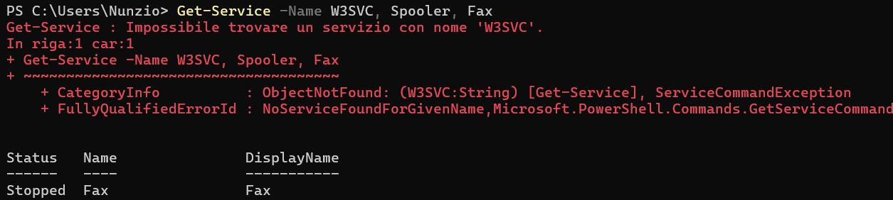
Sezione 1: Pianificazione e Installazione
CIS 1.1 Checklist Pre-Installazione: Azione: Verifica di aver separato il server da altri ruoli (es. non installare su un Domain Controller) e applicato le patch dell'OS Windows.
CIS 1.2: Server non Multi-Uso: Azione: Disabilita servizi Windows non essenziali sulla macchina.
CIS 1.3 Installazione da Binari Appropriati: sono stati utilizzati binari verificati durante il download

Slide 5
Sezione 2: Minimizzare i Moduli
CIS 2.1: Moduli Auth necessari. #auth_basic #auth_digest
CIS 2.2: Abilitare Log Config. Verifica: LoadModule log_config_module abilitato
CIS 2.3: Disabilitare WebDAV. Azione: #LoadModule dav_module, #LoadModule dav_fs_module.
CIS 2.4: Disabilitare Status. Azione: #LoadModule status_module.
CIS 2.5: Disabilitare Autoindex. Azione: #LoadModule autoindex_module.
CIS 2.6: Disabilitare Proxy: non eseguito in quanto usato come proxy.
CIS 2.7: Disabilitare User Directories. Azione: #LoadModule userdir_module.
CIS 2.8: Disabilitare Info. Azione: #LoadModule info_module.
CIS 2.9: Disabilitare Basic/Digest Auth. Azione: #LoadModule auth_basic_module e #LoadModule auth_digest_module
Notes:
CIS 2.3: Disabilitare WebDAV: un'estensione che permette agli utenti di modificare e gestire file sul server da remoto
CIS 2.4: Disabilitare Status: crea una pagina web che mostra statistiche in tempo reale sulle prestazioni del server. informazioni preziose per un amministratore, ma se lasciate pubbliche aiutano un attaccante a capire la struttura del tuo sistema.
CIS 2.5: Disabilitare Autoindex: rivela tutti i file presenti in una cartella, inclusi potenziali backup o file di configurazione sensibili.
CIS 2.7: Disabilitare User Directories: permette di accedere alle cartelle personali degli utenti del sistema operativo tramite URL
CIS 2.8: Disabilitare Info: Simile al modulo Status (punto 2.4), questo modulo fornisce una panoramica completa della configurazione di Apache
CIS 2.9: Disabilitare Basic/Digest Auth: Basic Auth: Invia le password in chiaro (codificate in Base64, facilissime da decifrare se intercettate senza HTTPS).
Digest Auth: È un po' più sicuro del Basic ma è considerato obsoleto e vulnerabile ad attacchi moderni.

Slide 6
Sezione 3: Permessi e Utenze (Adattamento Windows)
CIS 3.1: Esegui come Non-Root. Azione: ho creato un utente Windows locale svc_Apache, che non esegue come root
CIS 3.2: Account con Shell Invalida. Azione (Windows): ho assegnato all'utente Svc_Apache il diritto "Nega accesso locale" e "Nega accesso tramite Desktop Remoto".
CIS 3.3: Account Bloccato. Azione (Windows): ho usato una password complessa (20+ caratteri) per Svc_Apache
CIS 3.4: File posseduti da Root. Azione (Windows): ho impostato che la cartella C:\Apache24 abbia come "Proprietario" il gruppo Administrators.
CIS 3.5: Gruppo corretto. Azione (Windows) ho rimosso il gruppo Users generico.
CIS 3.6: Scrittura Altri Restritta. Azione (Windows): ho rimosso permessi di scrittura per Everyone o Users

Slide 7
CIS 3.7: Core Dump Directory. Azione: In httpd.conf, ho aggiunto CoreDumpDirectory "C:/Apache24/logs"
CIS 3.8: Lock File Secured. Azione: ho inserito la direttiva Mutex default:logs. La cartella logs l’ho messa scrivibile solo da Admin e Svc_Apache.
CIS 3.9: Pid File Secured. Azione: ho verificato la presenza di PidFile logs/httpd.pid con gli stessi permessi precedenti
CIS 3.10: ScoreBoard File Secured. Azione: verificato ScoreBoardFile logs/apache_status con gli stessi permessi precedenti
CIS 3.11: Gruppo Apache Scrittura Restritta. Azione: L'utente Svc_Apache ha Solo Lettura su bin, conf e modules.
CIS 3.12: Document Root Scrittura Restritta. Azione: L'utente Svc_Apache ha Solo Lettura su htdocs (a meno che l'app non richieda upload).

Slide 8
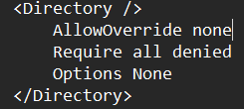
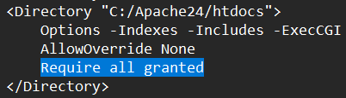
Sezione 4: Controllo Accessi
CIS 4.1: Nega Accesso Root OS
CIS 4.2: Consenti Accesso Web Content.
CIS 4.3: Override Disabilitato su Root. Azione: Incluso nella config 4.1 (AllowOverride None).
CIS 4.4: Override Disabilitato Ovunque. Azione: non ci sono AllowOverride All in altre directory.

Slide 9
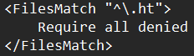
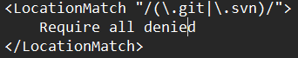
Sezione 5: Minimizzare Features
CIS 5.1: Opzioni Root Ristrette. Azione: Incluso nella config 4.1 (Options None).
CIS 5.4: Rimuovi Default HTML. Azione: ho cancellato index.html di default
CIS 5.8: Disabilita TRACE. Azione: ho aggiunto TraceEnable Off nel global config.
CIS 5.9: Disabilita Vecchi Protocolli HTTP. Azione: ho usato mod_rewrite per bloccare HTTP/0.9 o 1.0
CIS 5.10: Blocca file .ht*
CIS 5.11: Blocca file .git
CIS 5.12: Blocca file .svn

Slide 10
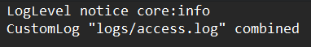
Sezione 6: Logging e Manutenzione
CIS 6.1: Error Log Severity. Azione: Imposta LogLevel notice core:info.
CIS 6.3: Access Log Config. Azione: Usa il formato combined: CustomLog "logs/access.log" combined

Slide 11
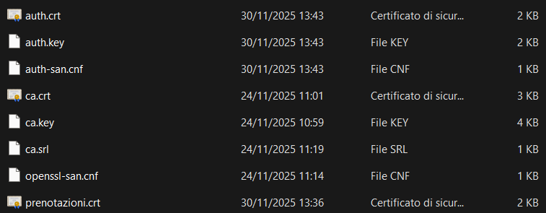
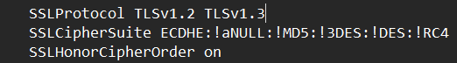
Sezione 7: SSL/TLS Configuration
CIS 7.1: Installa mod_ssl. Azione: ho decommentato LoadModule ssl_module modules/mod_ssl.so.
CIS 7.2: Certificato Valido. Azione: ho generato un certificato self signed
CIS 7.3: Protezione Chiave Privata. Azione (Windows): File .key in cartella conf/ssl in cui solo Administrators e SYSTEM hanno Full Control. Svc_Apache è in sola Lettura.
CIS 7.4: Disabilita TLS 1.0/1.1
CIS 7.5: Disabilita Weak Ciphers
CIS 7.6: Disabilita Insecure Renegotiation. Azione: SSLInsecureRenegotiation off
CIS 7.7: Disabilita Compression. Azione: SSLCompression off

Slide 12
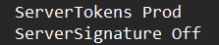
Sezione 8: Information Leakage
CIS 8.1: ServerTokens. Azione: ServerTokens Prod (mostra solo "Apache").
CIS 8.2: ServerSignature. Azione: ServerSignature Off.

Slide 13
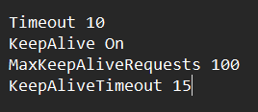
Sezione 9: Denial of Service (DoS)
CIS 9.1: Timeout. Azione: Timeout 10.
CIS 9.2: KeepAlive. Azione: KeepAlive On.
CIS 9.3: MaxKeepAliveRequests. Azione: MaxKeepAliveRequests 100 (o più).
CIS 9.4: KeepAliveTimeout. Azione: KeepAliveTimeout 5 (CIS dice <= 15).
CIS 9.5: Request Header Timeout. Azione: Abilita mod_reqtimeout e usa: RequestReadTimeout header=20-40,MinRate=500
CIS 9.6: Request Body Timeout. Azione: RequestReadTimeout body=20,MinRate=500

Slide 14
WEB APP CON KEYCLOAK
L'obiettivo è stato sviluppare una Web Application funzionale, ponendo però il focus principale sulla sicurezza infrastrutturale e applicativa.
Funzionalità: Permettere agli utenti di prenotare aule universitarie e agli amministratori di gestire le richieste.
Possiamo ora andare a descrivere quali sono i requisiti di sicurezza di altissimo livello:
Sicurezza Identità (IAM): Utilizzo un Identity Provider esterno (Keycloak) via protocollo OpenID Connect.
Sicurezza Dati e Segreti: Rimozione di credenziali hardcoded tramite HashiCorp Vault.
Sicurezza Perimetrale: Isolamento dei servizi in rete Docker privata ed esposizione solo tramite Reverse Proxy (Apache) con HTTPS.

Slide 15
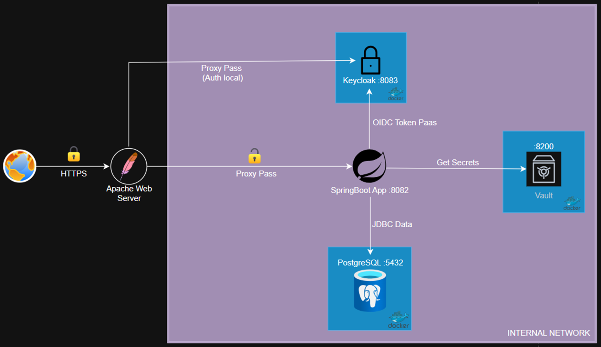
Notes:
Il sistema è progettato per isolare le componenti critiche.
Zona Pubblica (Untrusted): L'utente interagisce solo con la porta 443 di Apache.
Secure Boundary: Apache agisce da Reverse Proxy effettuando la SSL Termination. Tutto il traffico malevolo si ferma qui.
Zona Privata (Trusted): Una rete Docker interna (backend-network) ospita i servizi (Spring, Keycloak, Vault, DB). Questi servizi non sono esposti direttamente su Internet, ma dialogano tra loro in HTTP o protocolli proprietari.

Slide 16
Abbiamo scelto un approccio a microservizi containerizzati con Docker. La sicurezza parte dalla rete: esiste una 'Internal Network' isolata dove risiedono il Database, l'Applicazione Spring Boot e Vault. Nessuno di questi servizi è esposto direttamente su Internet. L'unico punto di ingresso (Entrypoint) è il Web Server Apache, che agisce da Reverse Proxy. Apache gestisce la terminazione TLS, ovvero decifra il traffico HTTPS e lo inoltra ai servizi interni. Questo ci permette di avere un unico punto di controllo per il traffico in ingresso e di nascondere la topologia interna della rete agli attaccanti esterni.

Slide 17
Reverse Proxy Architecture
Analizziamo il perimetro della nostra rete. Abbiamo deciso di non esporre mai direttamente i container applicativi (Spring Boot e Keycloak) su Internet. L'unico punto di ingresso (Single Entry Point) è un server Apache HTTPD 2.4 configurato come Reverse Proxy. Questo svolge tre funzioni di sicurezza critiche:
Network Isolation: Apache è l’unico componente esposto all’esterno con le porte 80/443. I servizi di backend risiedono in una rete Docker interna non raggiungibile dall'esterno.
TLS Termination: Apache gestisce la crittografia HTTPS (TLS 1.2/1.3). Decifra il traffico, lo ispeziona e lo inoltra in chiaro (su rete sicura interna) ai microservizi, alleggerendo il carico crittografico delle applicazioni.
Routing Semantico: Smista il traffico in base all'hostname richiesto: le chiamate a auth.local vengono girate a Keycloak, quelle a prenotazioni.local all'applicazione Spring.

Slide 18
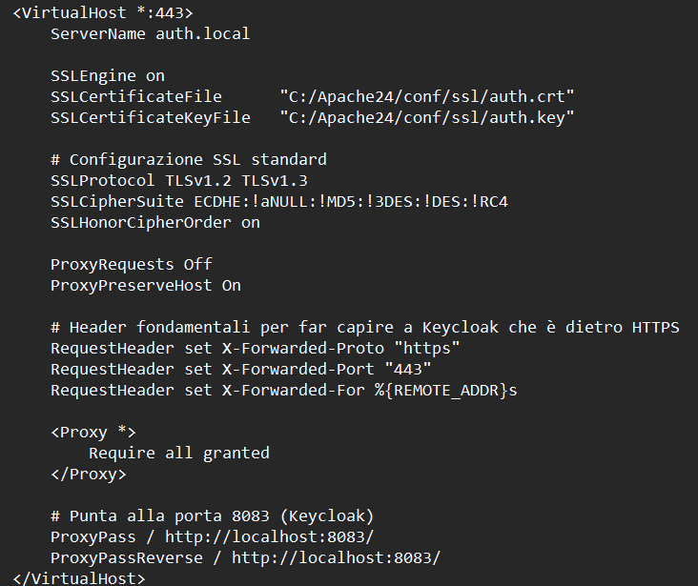

Slide 19
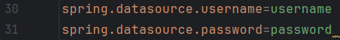
Vulnerabilità: La Gestione Tradizionale delle Credenziali
Nello sviluppo tradizionale, le credenziali sensibili come la password del database o le chiavi API vengono spesso scritte in chiaro nei file di configurazione (application.properties) o nelle variabili d'ambiente statiche. Questa pratica, nota come 'Hardcoding', è una vulnerabilità critica: se un attaccante accede al repository di codice (Git) o al server, ottiene immediatamente le chiavi del regno. Per il nostro progetto, abbiamo deciso di eliminare completamente questo rischio adottando un approccio 'Secretless application code'.
ERRATO PASSWORD IN CHARO!

Slide 20
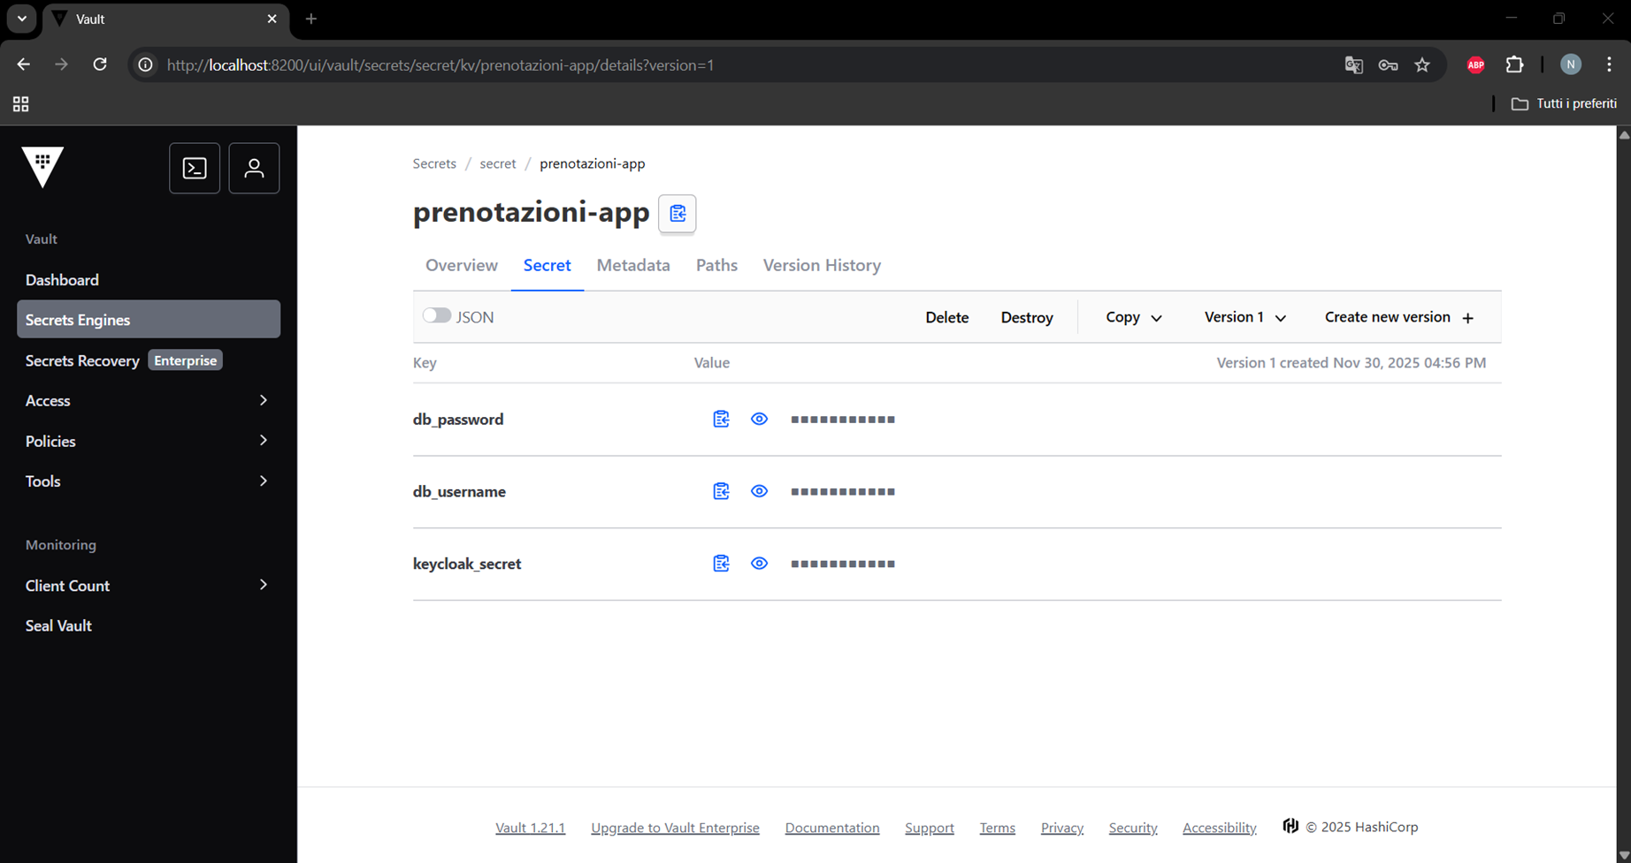
HashiCorp Vault: Centralized Secrets Management
Abbiamo introdotto HashiCorp Vault come gestore centralizzato dei segreti. Vault cripta i dati sensibili sia in transito che a riposo. Come si può vedere dallo screenshot, nel path secret/prenotazioni-app abbiamo archiviato la password del database e il client secret di Keycloak. Questi dati non esistono nel codice sorgente. Esistono solo all'interno del Vault, protetti da policy di accesso rigorose.

Slide 21
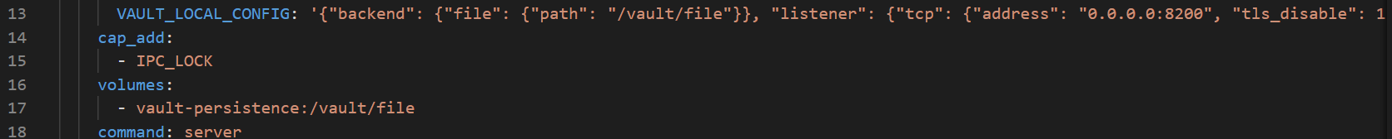
Hardening Infrastrutturale: Vault su Docker Desktop (WSL2)
Per l'esecuzione locale, utilizziamo Docker Desktop su Windows. Anche se il sistema ospitante è Windows, i nostri container vengono eseguiti all'interno del sottosistema WSL2 (Windows Subsystem for Linux). Questo è un dettaglio architetturale importante per la sicurezza di Vault.
Come si può vedere nel file di definizione docker-compose.yml, abbiamo esplicitamente richiesto la capability cap_add: IPC_LOCK. Questa è fondamentale perché istruisce il kernel Linux virtualizzato (che ospita il container) a utilizzare la syscall mlock. Questo 'blocca' le pagine di memoria contenenti le chiavi di decrittazione di Vault nella RAM, impedendo che vengano scritte nella partizione di Swap del sottosistema Linux. Senza questa direttiva, in caso di saturazione della memoria, le chiavi crittografiche 'master' potrebbero finire scritte in chiaro sul disco rigido, dove potrebbero essere recuperate con tecniche di forensic. Con IPC_LOCK, garantiamo che i segreti vivano sempre e solo nella memoria volatile.

Slide 22
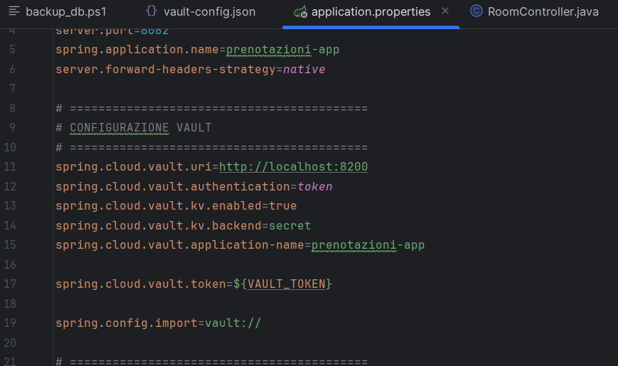
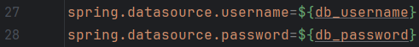
Integrazione Spring Cloud Vault: Iniezione a Runtime
Nel lato applicazione, utilizziamo la libreria Spring Cloud Vault. Nel file application.properties, invece delle password reali, usiamo dei placeholder. La direttiva chiave è spring.config.import=vault://. All'avvio dell'applicazione (fase di bootstrap), ancor prima di connettersi al database, Spring contatta Vault, si autentica tramite un token configurato in ambiente, scarica i segreti in memoria e sostituisce i placeholder. Se spegnessimo Vault, l'applicazione non partirebbe nemmeno: questo è un fail-safe secure by default.

Slide 23
Persistenza Dati: PostgreSQL su Docker
Per la persistenza dei dati di business (prenotazioni e anagrafica aule), ci affidiamo a PostgreSQL, eseguito in un container isolato.
Abbiamo applicato un principio di sicurezza fondamentale:
Segregazione dei Dati: Questo database non contiene le password degli utenti. Le credenziali e i dati sensibili di identità sono esclusivamente dentro Keycloak. Se questo database venisse compromesso, l'attaccante vedrebbe solo chi ha prenotato cosa, ma non potrebbe rubare le identità per accedere ad altri sistemi.

Slide 24
Secure Database Access: Network & ORM
Come garantiamo che l'accesso al database sia sicuro? Lavoriamo su tre livelli di difesa:
Network Isolation: Come accennato nell'architettura, il database non espone la porta 5432 su Internet. È raggiungibile solo dall'applicazione Spring Boot tramite la rete interna Docker.
Secret Injection: L'applicazione non conosce la password del DB a tempo di compilazione. La stringa di connessione viene costruita a runtime con le credenziali fornite da Vault (variabile ${db_password}).

Slide 25
L'approccio metodologico adottato per la sicurezza del progetto si fonda sul principio del disaccoppiamento tra la logica applicativa e la gestione dell'identità. Invece di implementare meccanismi di autenticazione proprietari, il progetto aderisce strettamente agli standard industriali definiti dalla IETF e dalla OpenID Foundation. Facendo riferimento alla Keycloak Server Administration Guide, abbiamo configurato un'architettura centralizzata dove l'applicazione agisce come Relying Party, delegando interamente l'autenticazione all'Identity Provider. Questo è stato realizzato implementando il protocollo OpenID Connect (OIDC) per l'identificazione certa dell'utente e OAuth 2.0 per la gestione granulare delle autorizzazioni. Questa scelta metodologica garantisce non solo l'interoperabilità del sistema, ma riduce drasticamente la superficie di attacco, poiché le credenziali dell'utente non vengono mai processate direttamente dal codice applicativo, ma gestite attraverso lo scambio sicuro di token (Token-Based Architecture) come indicato nel cap.10-SSO Protocols.
METODOLOGIA

Slide 26
OPEN ID CONNECT E OAUTH 2.0
L'architettura di sicurezza del progetto non si basa su soluzioni proprietarie, ma sull'integrazione rigorosa di due standard industriali complementari: OAuth 2.0 e OpenID Connect (OIDC).
Dal punto di vista teorico, OAuth 2.0 funge da framework per l'Autorizzazione. Il suo ruolo è garantire la 'delega dell'accesso': permette alla Web App di agire per conto dell'utente (o di accedere alle sue risorse) senza doverne maneggiare le credenziali di sicurezza, utilizzando un Access Token come permesso temporaneo.
Poiché OAuth 2.0 non è progettato per gestire l'identità dell'utente, è stato integrato OpenID Connect, un layer di Autenticazione costruito sopra OAuth 2.0. OIDC risponde alla domanda 'Chi è l'utente?', fornendo all'applicazione un ID Token (in formato JWT) che certifica l'identità digitale in modo verificabile e standardizzato.

Slide 27
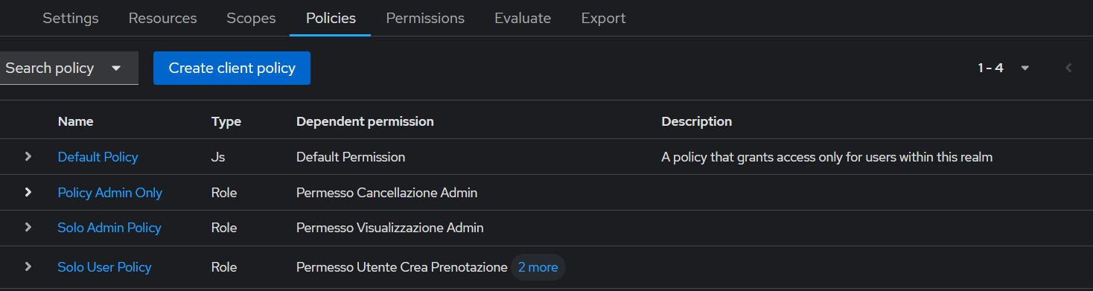
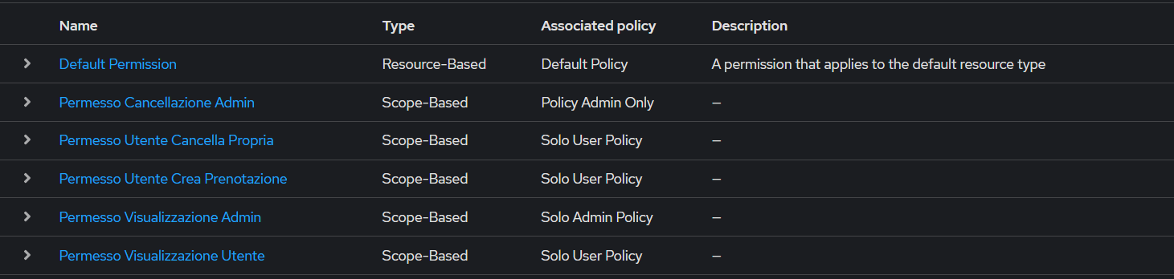
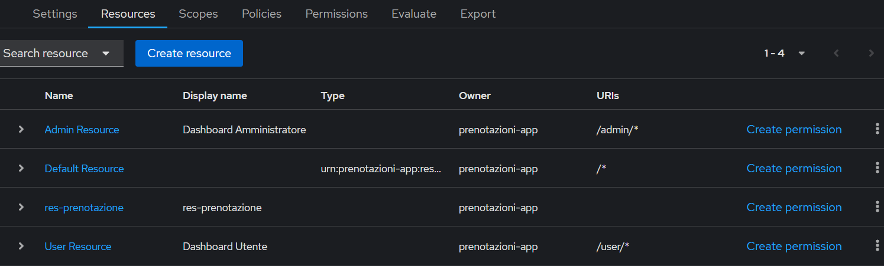
Il Modello di Autorizzazione Keycloak
Resources (Risorse): Gli oggetti da proteggere (es. "Admin Dashboard", "Prenotazione").
Scopes (Ambiti): Le azioni possibili sulle risorse (view, create, delete).
Policies (Regole): Chi può accedere? (es. "Solo chi ha il ruolo Admin").
Permissions (Permessi): Il collegamento finale (Risorsa + Scope + Policy).

Slide 28
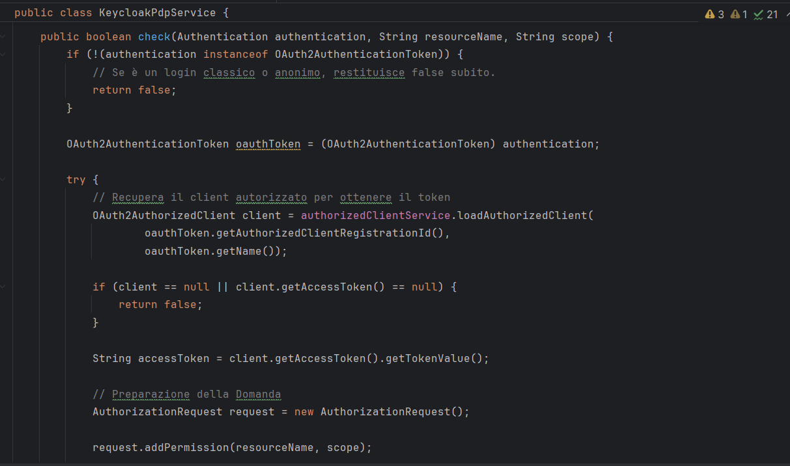
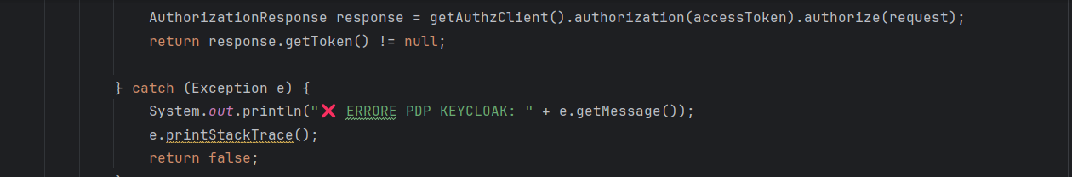
Lato Spring Boot Il Service di Integrazione (KeycloakPdpService)
Input: Token Utente, Risorsa richiesta, Scope richiesto.
Codice Java che interroga Keycloak prima di eseguire un'azione.
Output: true (Permit) o false (Deny).

Slide 29
Sequence Diagram Autenticazione(OIDC) e Autorizzazione(OAuth2.0)

Slide 30
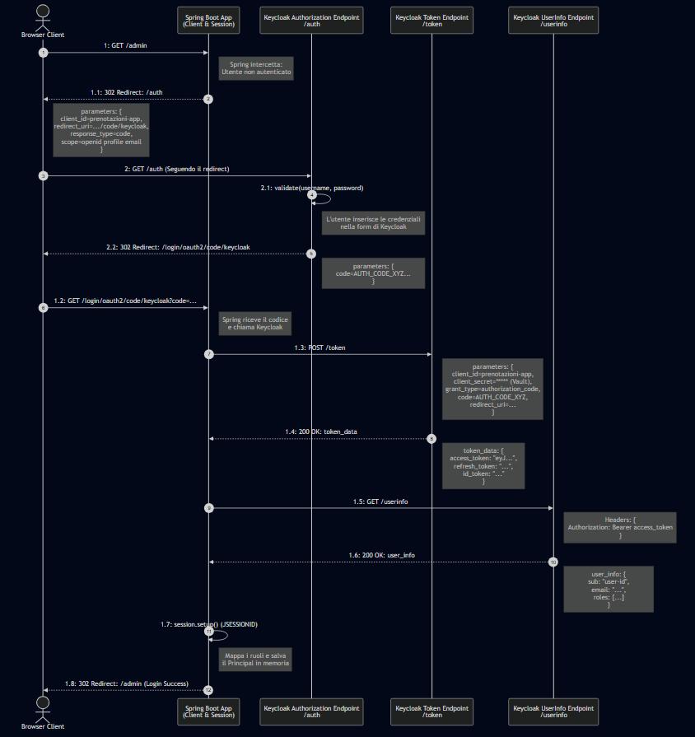

Slide 31
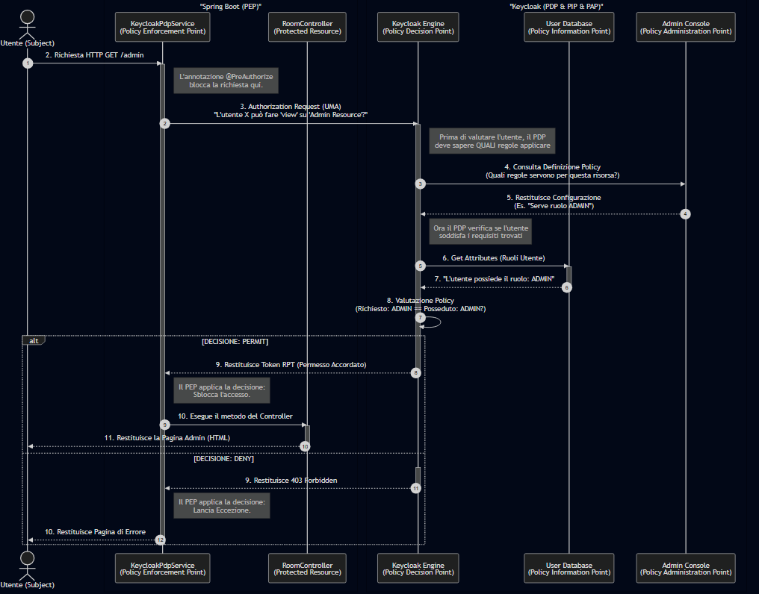

Slide 32
Configurazione IAM
Per il setup dell'ambiente, abbiamo scelto di non affidarci del tutto a configurazioni di default, ma di implementare puntualmente le raccomandazioni della guida ufficiale Keycloak, Server Administration Guide. Questo ci ha permesso di costruire un sistema sicuro 'by design'. Nelle prossime slide, verranno illustrate nel dettaglio le scelte implementative derivanti dall'applicazione dei capitoli chiave della documentazione.

Slide 33
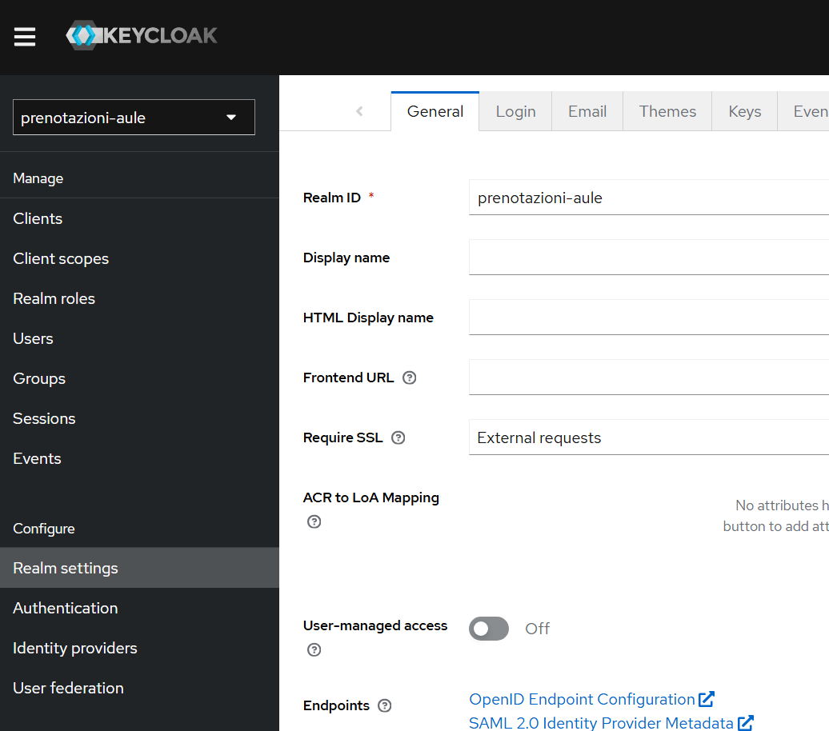
Setup dell'Ambiente e Isolamento (Realm)
La Sezione Configuring Realms, innanzitutto, ci guida alla creazione di un Realm : isolano un insieme di utenti, ruoli, ed eventualmente gruppi. Un utente appartiene e si autentica in uno specifico Realm.
Obiettivo: Creazione di uno spazio isolato per gestire la sicurezza dell'applicazione, separato dal realm di amministrazione (Master).
Nome Realm: prenotazioni-aule.
Security Logic: L'isolamento separa le policy di sicurezza del progetto dalle configurazioni master del sistema, impedendo conflitti con l'amministrazione del server o altri servizi attivi.

Slide 34
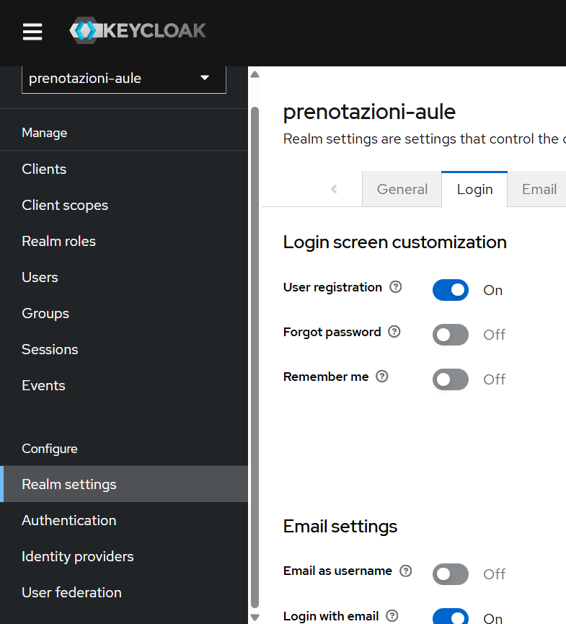
Setup Iniziale: Il Realm "prenotazioni-aule"
Dopo aver creato il Realm prenotazioni-aule, si è passati alla configurazione delle policy di accesso fondamentali nella tab 'Login’. Queste policy sono state applicate facendo riferimento alla Server Administration Guide, in particolare alle sezioni 3 e 5.
All'interno del capitolo Configuring Realms, specificamente alla voce Controlling Login Options, la documentazione indica la possibilità di recupero della password e come configurare la persistenza della sessione (trasformando il cookie di sessione in un cookie persistente).
Inoltre, facendo riferimento al cap.5, Managing Users > Allowing users to self-register, è possibile delegare a Keycloak la gestione completa delle utenze. Attivando la User Registration, la pagina di login mostrerà automaticamente il link per permettere ai nuovi utenti di creare un account in autonomia.

Slide 35
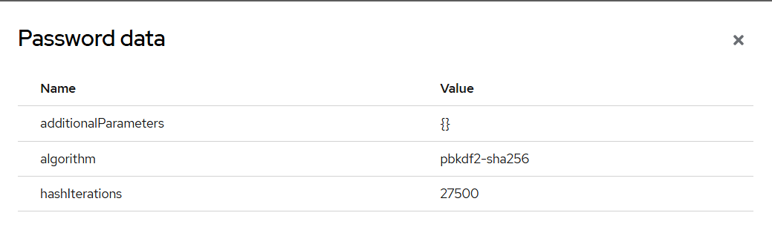
Configurazione del Flusso di Autenticazione
Keycloak non usa una pagina di login statica. Usa un Authentication Flow (cap.8 ‘'Configuring Authentication’).
Per la nostra applicazione specifica parliamo di un Browser Flow: flusso standard usato quando un utente accede via web (redirect al login, inserimento credenziali, eventuale OTP, e ritorno all'app).
Inoltre, abilitando "User Registration", abbiamo indirettamente abilitato il Registration Flow.
Dietro le quinte, stiamo generando un intero sotto-flusso di autenticazione che gestisce la validazione dei dati (email, password match, etc.) e la creazione dell'utente.
Questo capitolo copre, poi, anche la sicurezza delle credenziali, mostrando le possibili regole da imporre come: Hashing Iterations, Complexity, History, Expiration.
Per il nostro progetto abbiamo scelto di lasciare le impostazioni di default

Slide 36
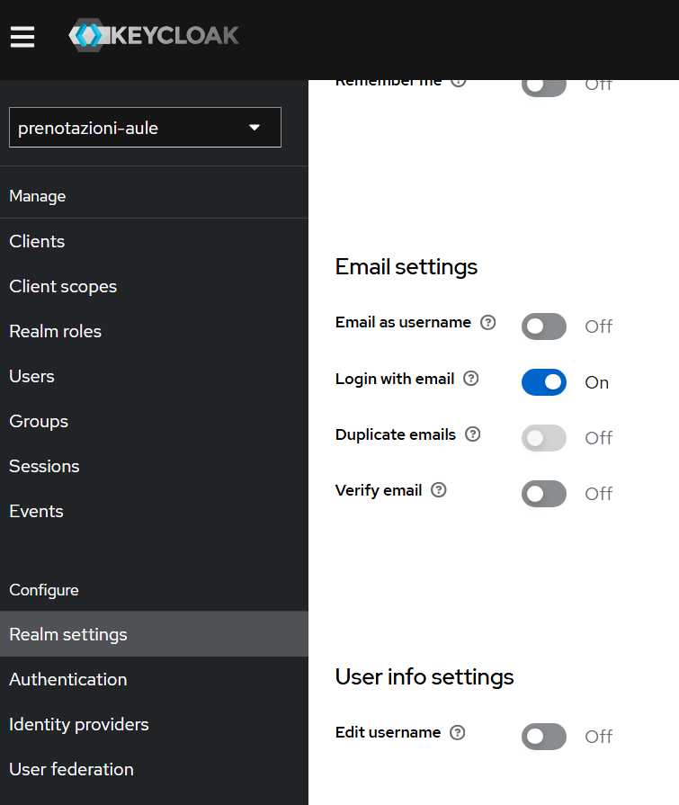
Setup Iniziale: Il Realm "prenotazioni-aule"
Nel cap.5, Managing Users viene fatto riferimento anche agli attributi relativi ad un utente.
Di default, Keycloak assegna degli attributi fissi al momento della creazione.
Tra questi abbiamo: E-mail e username, spesso utilizzati per identificare, autenticare e collegare gli account utente. Per questi, è possibile solo modificarne le impostazioni, ma non è possibile rimuoverli.
Disabilitando Email as Username forziamo la scelta di uno username univoco, separando il concetto di identità (username) dal contatto (email).
Abbiamo comunque lasciato la possibilità all’utente di autenticarsi tramite e-mail

Slide 37
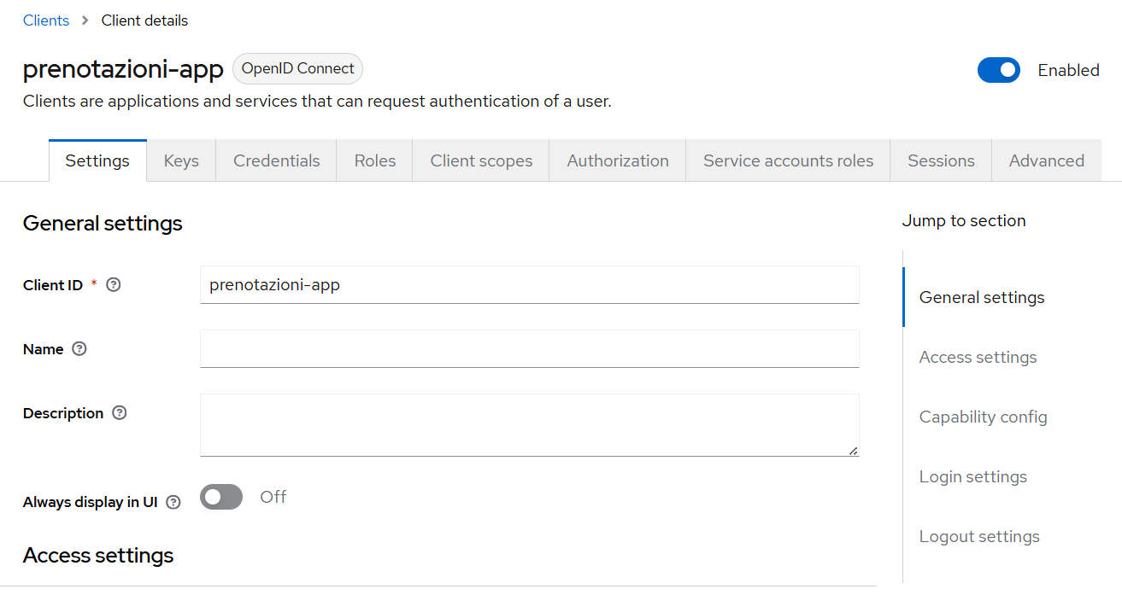
Definizione del Relying Party (Il Client)
Il cap.13 della Server Administrator Guide, Managing OpenID Connect, definisce un client come l’entità che può richiedere l’autenticazione di un utente. Il Client è l'applicazione che delega l'intero processo di autenticazione a Keycloak tramite Single Sign-On (SSO), esternalizzando la gestione della sicurezza e delle credenziali utente.
La scelta del protocollo OIDC è strategica: garantisce interoperabilità e sicurezza moderna rispetto a protocolli legacy come SAML.
Per permettere alla nostra applicazione Spring Boot di connettersi con Keycloak, abbiamo definito un Client OpenID Connect chiamato prenotazioni-app.
Il 'Client ID' corrisponde esattamente a quello configurato nel file application.properties del backend. Se questi due valori non coincidono, l'handshake iniziale fallisce immediatamente.

Slide 38
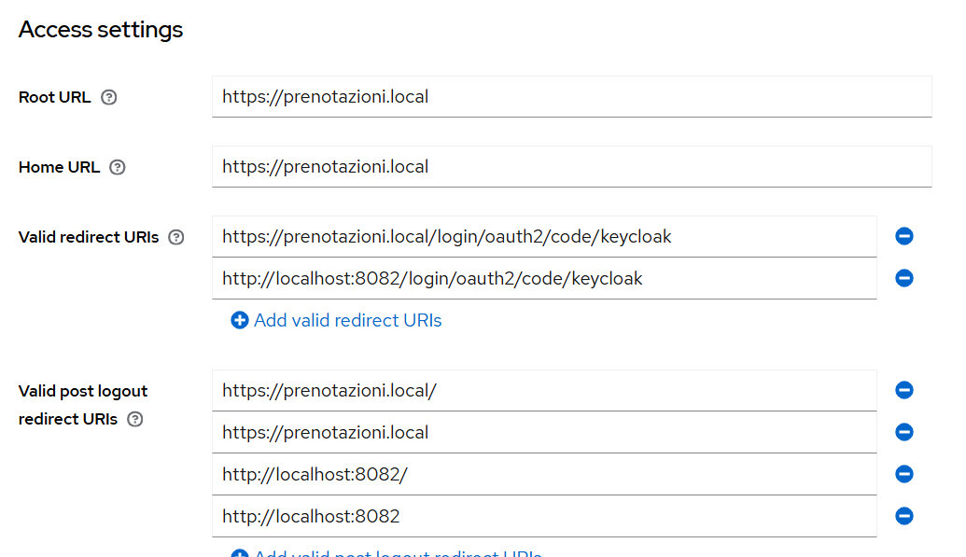
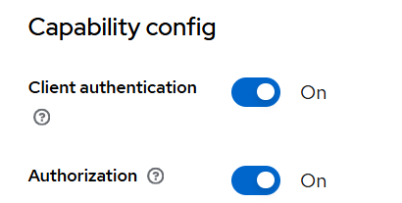
Configurazione di Sicurezza del Client (Confidential)
A questo punto, seguendo le Basic Configuration del capitolo Managing OpenID Connect clients:
Tramite il campo Valid Redirect URIs, abbiamo creato una whitelist esplicita. Keycloak rifiuterà di inviare il token di login a qualsiasi altro indirizzo non presente in questa lista, neutralizzando attacchi di 'Open Redirect' o phishing."
Abbiamo configurato il client come Confidential (attivando 'Client Authentication’). Ciò significa che l'applicazione, per ottenere un token, deve presentare un segreto (password). Questo previene che script malevoli o app non autorizzate possano impersonare il nostro backend.

Slide 39
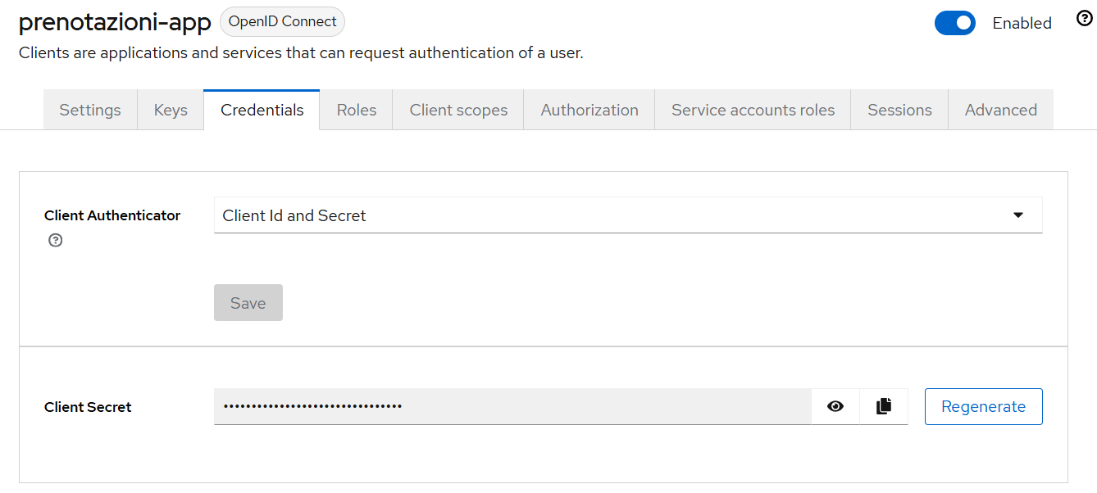
Il Client Secret e l'Integrazione con Vault
Come riportato nella sezione Confidential client credentials, se la Client Authentication è attiva, bisogna indicare le credenziali del client nel tab 'Credentials’.
Il Client Secret è il segreto condiviso che serve a validare l'identità dell'applicazione.
Decisione Architetturale Critica
Sebbene keycloak fornisca un meccanismo di rotazione del client secret (cap.13 - Client Secret Rotation), si è scelto di non copiare questo segreto nel codice Java, ma di inserirlo direttamente in HashiCorp Vault (nel path secret/prenotazioni-app), seguendo quanto riportato nel cap.15 della medesima guida.
In questo modo, se un attaccante scaricasse il codice sorgente dal repository Git, non troverebbe la chiave per generare token validi. La sicurezza è disaccoppiata dal codice.

Slide 40
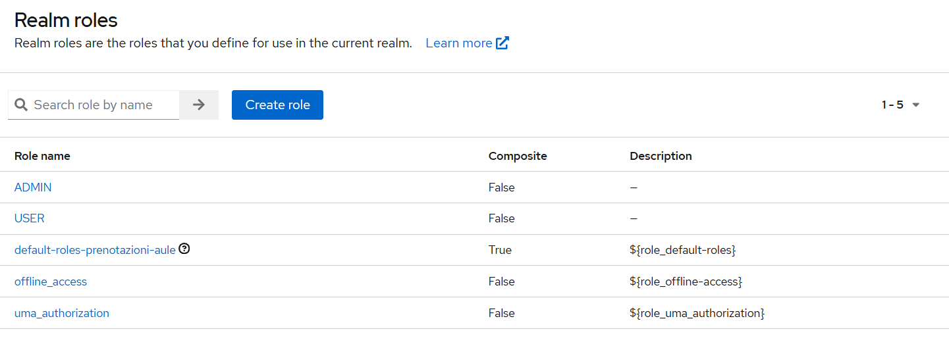
Definizione dei Ruoli nel Realm
Passiamo all'autorizzazione. Per fare questo la documentazione di keycloak, cap. 7, Assigning permissions using roles and groups, richiede innanzitutto la creazione di Realm Roles.
Per la nostra applicazione ne abbiamo creati due:
ADMIN: Il 'Super User' che può vedere e cancellare tutto.
USER: L'utente base. Definirli qui ci permette, un domani, di aggiungere altri ruoli (es. 'DOCENTE', 'STAFF') senza dover modificare la struttura del database SQL, ma agendo solo sulla configurazione IAM.

Slide 41
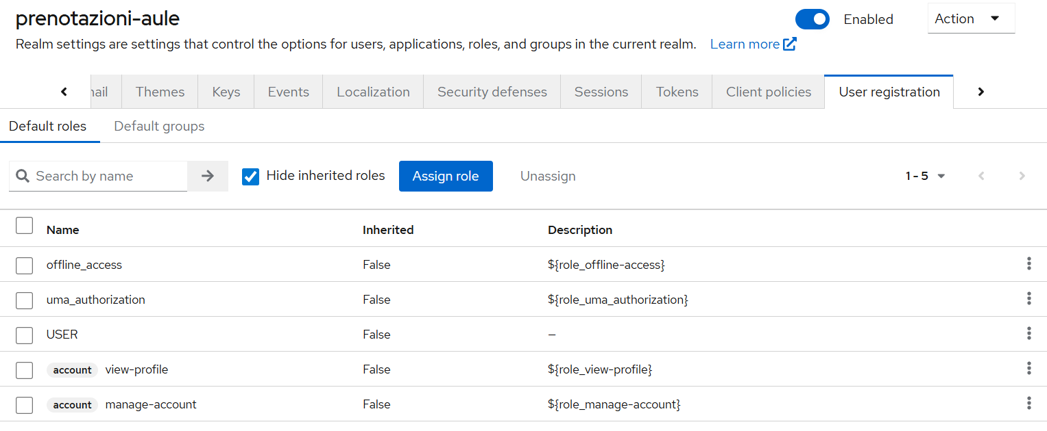
Automazione: Default Role Assignment
Per evitare di dover assegnare manualmente i permessi a ogni studente che si registra, abbiamo usato la feature 'Default Roles’, indicata sempre nella sezione precedente della Server Administration Guide.
Ogni nuovo utente registrato riceve automaticamente il ruolo USER. Il ruolo ADMIN, invece, non è assegnato di default: deve essere concesso manualmente da un operatore sulla console di Keycloak. Questo segue il principio del 'Least Privilege': nasci con i permessi minimi indispensabili.

Slide 42
Mitigazione delle Minacce (Security Hardening)
Terminato la parte di login, passiamo alla gestione interna di keycloak, in particolare alla sua sicurezza.
A questo scopo, consultando il capitolo 17 - Mitigating security threats abbiamo una descrizione di "come difendere il server" da attacchi esterni, con una lista delle protezioni attive e passive che Keycloak offre contro le vulnerabilità web più comuni.
Funzioni di Sicurezza Implementate:
Transport Layer Security (HTTPS): Apache forza la crittografia del canale su porta 443 tramite certificati X.509, proteggendo i dati in transito come indicato nelle precedenti slide. Questa misura mitiga gli attacchi Man-in-the-Middle e garantisce la riservatezza dei Token.
Brute Force Protection: Adozione delle policy di default di Keycloak per il blocco temporaneo degli account in caso di tentativi di accesso falliti ripetuti.
Header di Sicurezza: Protezione automatica contro Clickjacking (via X-Frame-Options) e XSS (via Content-Security-Policy). Impedire ai browser di renderizzare la pagina di login, facendo cliccare l’utente su "Accedi" o "Approva" senza che lui lo sappia.

Slide 43
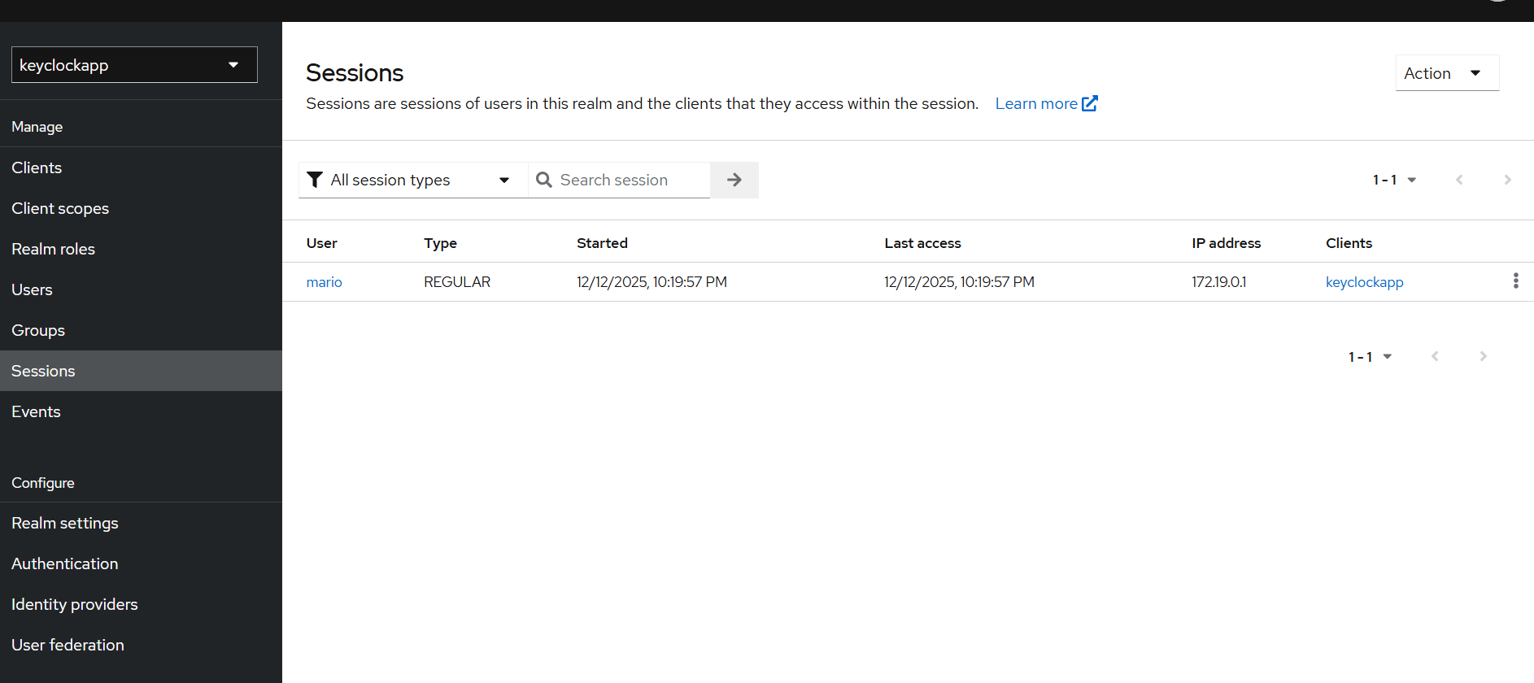
Managing User Sessions
Aspetto interessante che Keycloak mostra nella sua documentazione (cap.6) è la possibilità di monitorare in tempo reale le sessioni attive per un realm, un client o un utente specifico.
Fornisce dunque un controllo granulare su chi è loggato nel sistema in tempo reale con la possibilità di revocare (kill) una sessione sospetta o effettuare un logout globale per tutti gli utenti.
Prenotazioni-aule
Prenotazioni-aule

Slide 44
Altre possibili implementazioni in Keycloak: Using external storage
Nel capitolo 4 della Server Authentication viene descritta la possibilità di Integrazione con directory esterne.
Possiamo quindi impostare Keycloak in modo da connettersi a directory esistenti (LDAP, Active Directory) per
caricare gli utenti on demand.
Utilizzo di User Storage Providers per sincronizzare o federare le identità senza migrazione massiva dei dati.
Poiché la nostra web app è un progetto di prova a uso interno, abbiamo deciso di non includere questa funzione.
Potrebbe risultare utile, ad esempio, se nel progetto si ipotizzi il collegamento a un database universitario esistente.

Slide 45
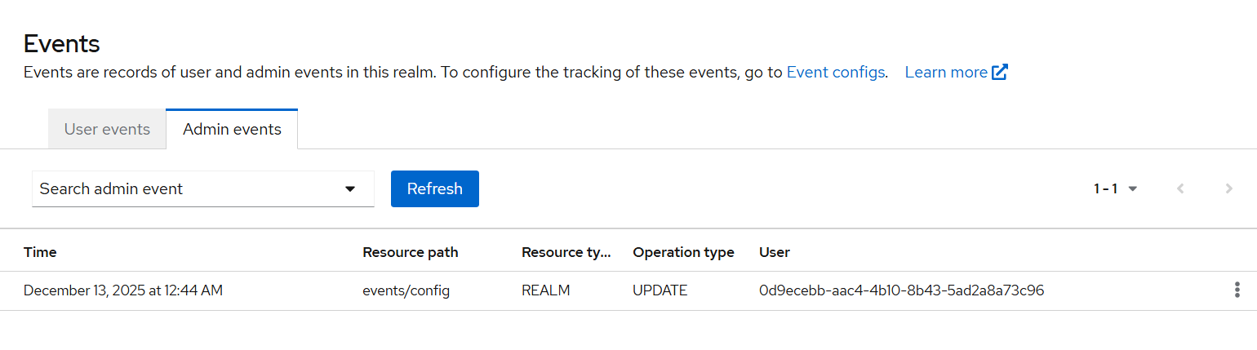
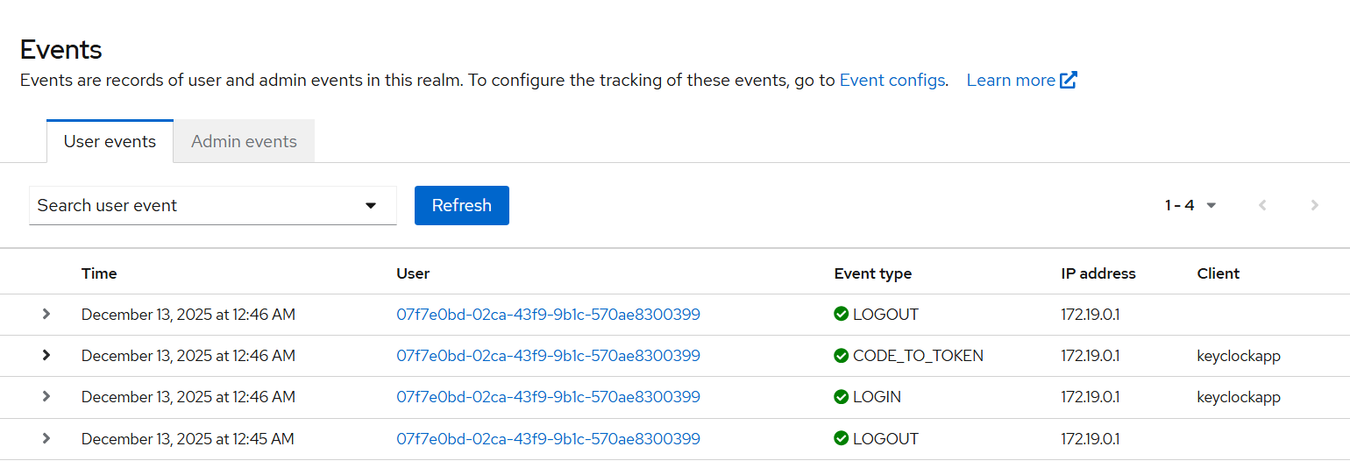
Auditing e Monitoraggio (Event Tracking)
Il cap.16-Configuring auditing to track events descrive il sistema di sorveglianza interno di Keycloak. In termini di sicurezza, questo garantisce la Non-Ripudiabilità (Non-repudiation) e l'Accountability.
Abilitando tale feauture è possibile registrare ogni accesso e ogni azione dell'amministratore/utente e rivedere tali azioni nella Console di amministrazione.
Prenotazioni-aule
Prenotazioni-aule
Soluzione migliore perché meno complessa.

Slide 46
Scalabilità Futura: Supporto Multi-Ateneo (Organizations)
Stato Attuale (Single-Tenant): Il progetto è configurato per gestire una singola entità universitaria.
L'uso del modello standard a Realm unico è la scelta più efficiente per questo scenario.
Scenario Evolutivo (Multi-Tenant): Se il software dovesse essere venduto come servizio SaaS a più università contemporaneamente (es. Università di Napoli, Politecnico di Milano) mantenendo un'unica installazione centralizzata:
Si adotterebbe la feature Keycloak Organizations, indicata nel cap 12.
Vantaggio: Permetterebbe di instradare gli studenti verso il sistema di login (IdP) del proprio ateneo specifico (es. @unina.it vs @polimi.it) pur usando la stessa applicazione.
Soluzione migliore perché meno complessa.

Slide 47
Capitoli non rilevanti della Server Administration Guide
Il capitolo 14 - Configuring Keycloak as a Verifiable Credential Issuer parla di Identità Decentralizzata. Nel nostro caso abbiamo implementato un sistema di Identità Federata (OIDC). Sono due mondi diversi: il primo è il futuro dei documenti digitali (Wallet), il secondo è lo standard attuale per le Web App (Login).
Nel cap.18 viene presentata la possibilità di modificare l'interfaccia Account Console.
Questa è stata mantenuta nelle sue funzionalità native (out-of-the-box) senza customizzazioni, poiché il progetto verte sulla sicurezza dell'autenticazione verso l'applicazione client (prenotazioni-app) e non sulla gestione anagrafica self-service.
Nel cap.19 viene indicato il possibile uso della Admin CLI.
Il suo utilizzo, nel nostro progetto, è stato sostituito da una strategia di configurazione basata su Containerizzazione e Variabili d'Ambiente (Infrastructure as Code), riducendo la necessità di interventi manuali da riga di comando in ambiente runtime.

Slide 48
Spring Security e OAuth2 Client
Spostiamoci ora lato codice. Per collegare la nostra applicazione Java a Keycloak, non abbiamo scritto client HTTP manuali. Abbiamo utilizzato lo starter ufficiale spring-boot-starter-oauth2-client. Questo modulo si inserisce nel cuore di Spring Security e intercetta ogni singola richiesta HTTP in arrivo. Funziona come un filtro: prima che qualsiasi riga del nostro codice di business venga eseguita, Spring Security controlla se l'utente ha un token valido. Se non lo ha, blocca la richiesta e innesca il reindirizzamento verso Keycloak. Tutto questo è trasparente per lo sviluppatore delle funzionalità.

Slide 49
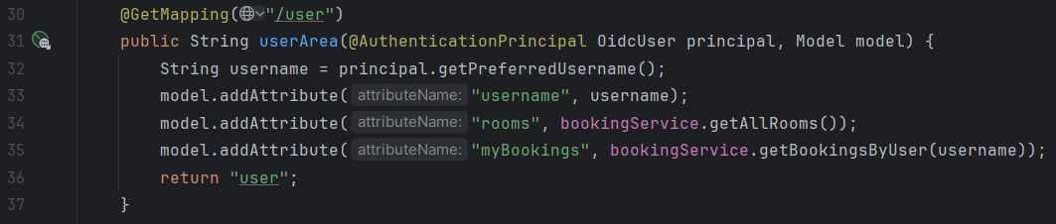
Identità nel Contesto Applicativo
Come facciamo a sapere chi sta prenotando un'aula? Non ci affidiamo a parametri passati dal browser (che sarebbero falsificabili). Usiamo l'iniezione delle dipendenze di Spring Security. L'annotazione @AuthenticationPrincipal inietta nel metodo del controller l'oggetto OidcUser. Questo oggetto è la rappresentazione sicura del Token. Da qui estraiamo lo username. È impossibile per un utente prenotare a nome di un altro, perché l'identità viene risolta lato server direttamente dal token crittografato firmato da Keycloak.

Slide 50
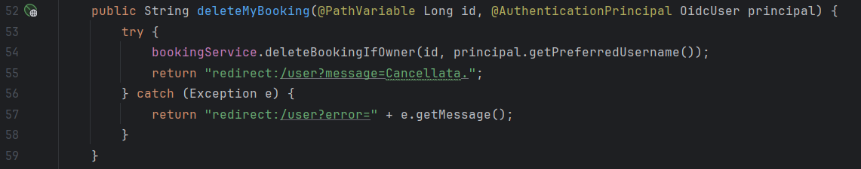
Protezione a Livello di Servizio
La sicurezza perimetrale (login) non basta. Serve la sicurezza sui dati. Nel BookingService, implementiamo controlli di proprietà. Quando un utente prova a cancellare una prenotazione, non controlliamo solo se è loggato. Il metodo deleteBookingIfOwner verifica che l'utente che sta facendo la richiesta sia l'effettivo proprietario di quella prenotazione. Questo previene le vulnerabilità di tipo IDOR (Insecure Direct Object Reference), dove un utente potrebbe cancellare le prenotazioni altrui semplicemente cambiando un ID nell'URL.

Slide 51
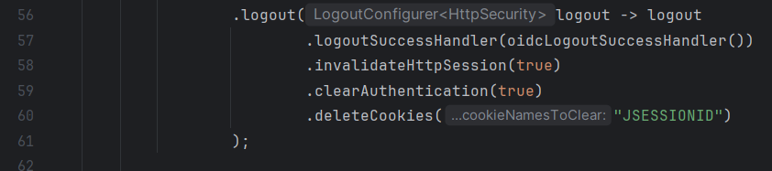
Single Logout
Uscire dall'applicazione è complesso quanto entrarci. Non basta cancellare i cookie locali. Se cancellassimo solo la sessione Spring, l'utente risulterebbe ancora loggato su Keycloak e, ricaricando la pagina, rientrerebbe senza password. Abbiamo configurato il OidcClientInitiatedLogoutSuccessHandler. Quando l'utente clicca Logout:
L'app invalida la sessione locale (JSESSIONID).
Il browser viene reindirizzato all'endpoint di logout di Keycloak.
Keycloak chiude la sessione SSO (Single Sign-On). Questo garantisce che il logout sia 'Globale' e sicuro, specialmente su postazioni condivise.

Slide 52
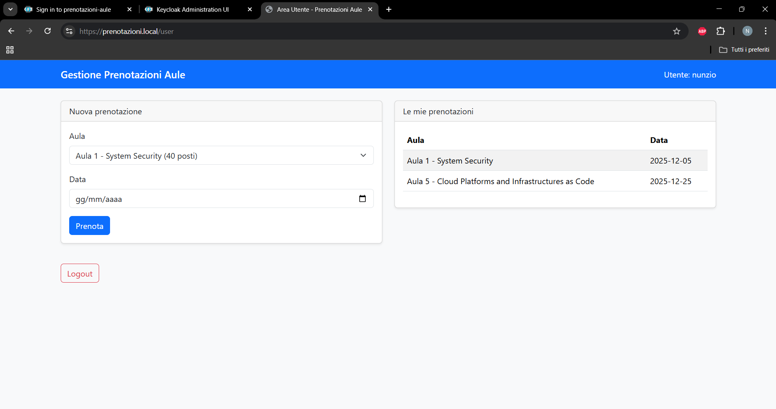
Scenario Operativo: Accesso Utente Standard
Flusso per un utente generico :
L'utente accede a https://prenotazioni.local.
Apache intercetta e Spring Security reindirizza su https://auth.local (Keycloak).
L'utente inserisce le credenziali.
Keycloak valida e reindirizza all'applicazione.
Spring Security rileva il ruolo USER.
L'utente accede alla dashboard di prenotazione (può prenotare ma non eliminare).

Slide 53
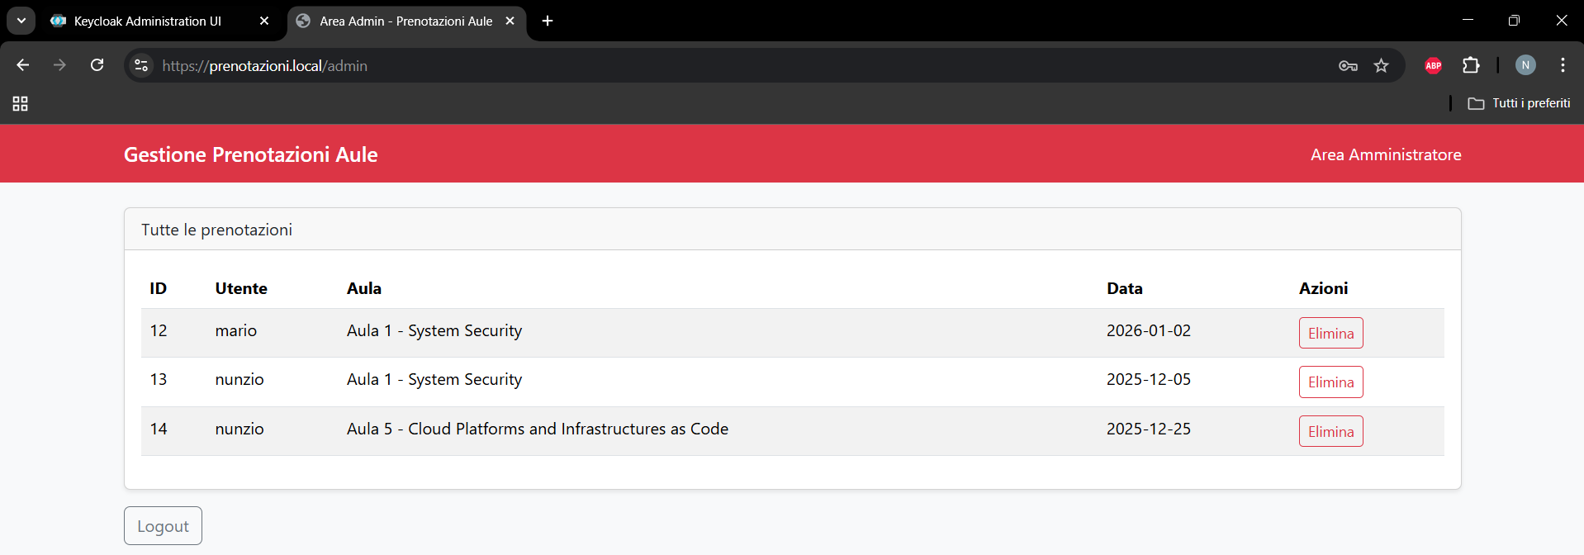
Scenario Operativo: Accesso Amministratore
Dimostrazione del flusso per un amministratore (admin):
Login tramite la stessa interfaccia centralizzata.
Keycloak inietta il ruolo ADMIN nel token JWT.
L'handler di Spring Security rileva il ruolo privilegiato.
Reindirizzamento automatico alla Dashboard Admin (/admin).
Visualizzazione di tutte le prenotazioni e possibilità di cancellazione.
Test di Sicurezza: Se un utente standard prova a forzare l'URL /admin, il sistema risponde con 403 Forbidden.

Slide 54
IRIUSRISK
IriusRisk è una piattaforma di Threat Modeling progettata per identificare e valutare automaticamente le minacce alla sicurezza già nelle prime fasi del ciclo di sviluppo del software. Fornisce modelli basati su standard, genera controlli di sicurezza specifici per l’architettura del sistema e si integra con tool DevSecOps, CI/CD e gestione dei requisiti. Consente di ridurre i rischi prima che diventino vulnerabilità reali, migliorando la qualità del software e abbassando i costi di remediation.

Slide 55
METODOLOGIA
Il processo di messa in sicurezza ha seguito un flusso iterativo basato sulla modellazione automatizzata e l'hardening mirato:
System Modeling & Threat Generation (IriusRisk): Abbiamo modellato l'architettura a microservizi all'interno della piattaforma IriusRisk. Sulla base dei componenti inseriti (Spring Boot, Keycloak, PostgreSQL), il motore ha generato automaticamente un elenco di potenziali minacce.
STRIDE Classification: Le minacce generate sono state classificate secondo lo standard STRIDE (Spoofing, Tampering, Repudiation, Information Disclosure, Denial of Service, Elevation of Privilege) per avere una visione organizzata dei vettori di attacco.
Gap Analysis (Mitigation Review): Per ogni minaccia, abbiamo verificato lo stato delle contromisure:
Mitigated By Design: Rischi già coperti nativamente dalle tecnologie scelte (es. gestione sessione in Keycloak).
Required: Rischi aperti che richiedevano un intervento manuale.
NIST Implementation: Per i rischi "Required", abbiamo implementato le mitigazioni tecniche applicando i controlli di sicurezza dettati dal framework NIST SP 800-53 Rev. 5.

Slide 56
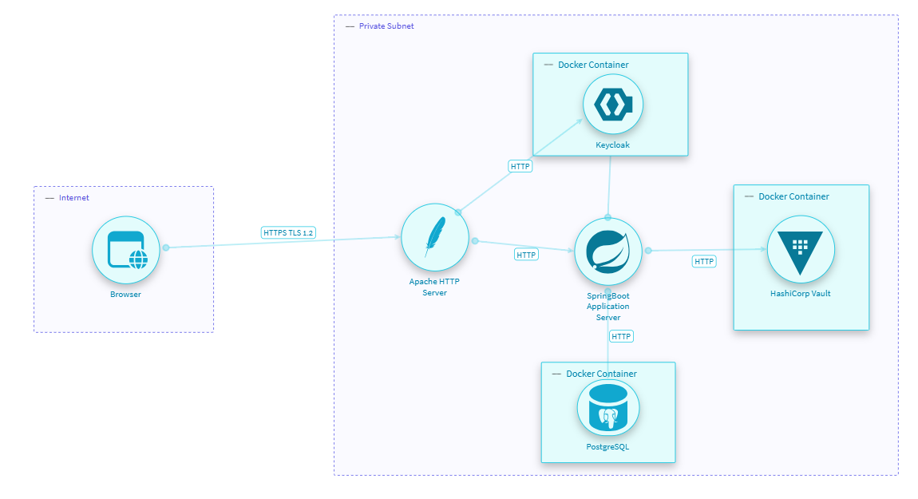

Slide 57
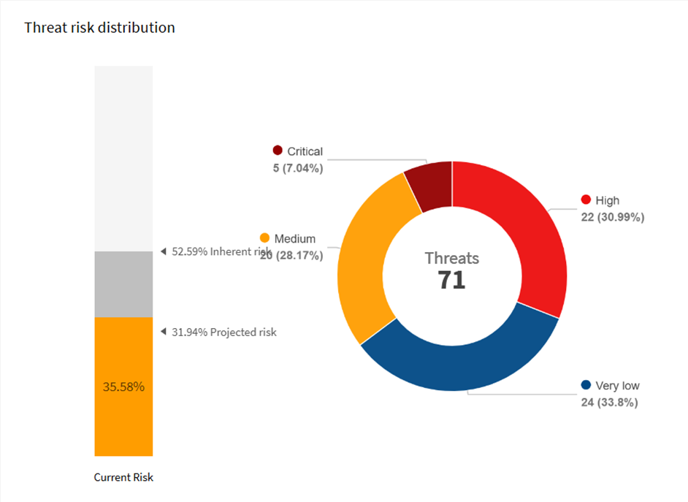
La prima fase metodologica è stata la 'Discovery'. Abbiamo modellato l'intera infrastruttura su IriusRisk, definendo i componenti critici: il Web Client, il Reverse Proxy Apache, il backend Spring Boot e i servizi di supporto come Vault e Keycloak.
Grazie al motore di regole di IriusRisk, basato su standard come STRIDE e OWASP, il sistema ha generato automaticamente un modello delle minacce. Come si evince dai dati, l'analisi iniziale ha rilevato ben 71 minacce potenziali, di cui circa il 38% classificate come 'Critiche' o 'Alte'. Questo dato rappresenta il nostro Rischio Inerente, ovvero il livello di pericolo del sistema prima di applicare qualsiasi controllo di sicurezza. Questa lista è diventata la nostra roadmap per l'implementazione.

Slide 58
Come si è visto IriusRisk genera tanti threat possibili per la nostra architettura, questi però non sono tutti applicabili, infatti quelli non applicabili possono essere divisi in due cluster:
Cluster 1: Out of Scope (System Boundary): Minacce residenti su asset esterni al controllo dell'organizzazione (es. Browser Client, Phishing, Malware su PC utente). Queste sono state classificate come "Rischio Accettato" o non applicabili per limiti architetturali.
Cluster 2: Mitigated by Design: Minacce classificate come "Critiche" dal tool (es. Hardcoded Passwords, SQL Injection) ma che risultano già neutralizzate dalle scelte progettuali implementate (es. adozione di Vault, uso di ORM/JPA, Keycloak).

Slide 59
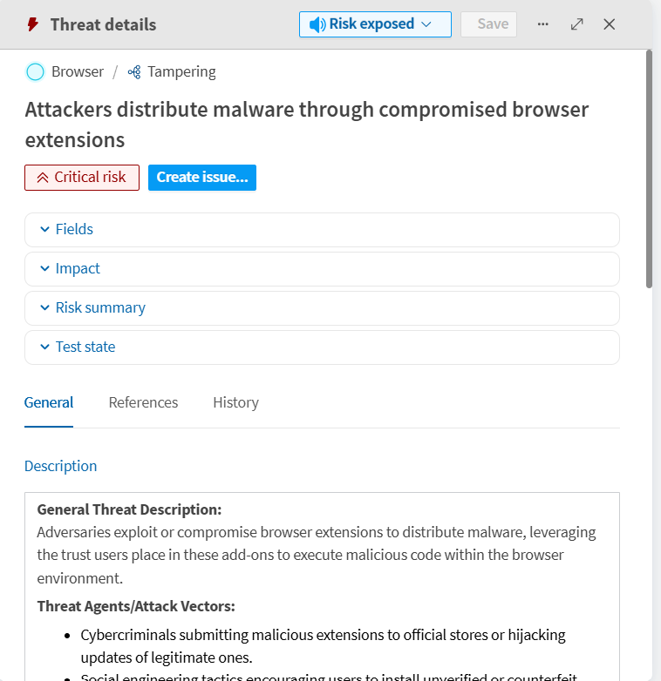
THREAT OUT OF SCOPE
Nell'analizzare i risultati del Threat Modeling con IriusRisk, abbiamo dovuto tracciare una linea netta di demarcazione chiamata System Boundary. IriusRisk ha correttamente identificato diverse minacce critiche residenti sul lato client, come:
Attacchi tramite Estensioni del Browser compromesse: Dove un plugin malevolo potrebbe leggere i dati della pagina.
Sfruttamento di vulnerabilità del Browser: Come l'uso di versioni obsolete di Chrome o Firefox da parte dell'utente.
Attacchi di Phishing: L'utente che viene ingannato da siti web ingannevoli che imitano il nostro.
Tuttavia, queste minacce sono state classificate metodologicamente come 'Out of Scope' (Fuori Perimetro). La motivazione è architetturale: il nostro sistema è un Web Server pubblico accessibile via Internet, destinato a studenti e docenti che utilizzano i propri dispositivi personali. Non essendo dispositivi aziendali 'managed', non abbiamo alcun diritto amministrativo per installare agenti di sicurezza, forzare aggiornamenti o impedire l'installazione di estensioni browser non sicure.

Slide 60
STRIDE
Per ciascuna categoria del modello STRIDE, IriusRisk ha identificato e generato una serie di rischi specifici; analizziamoli ora nel dettaglio, categoria per categoria:
SPOOFING
Lo spoofing è una tecnica di truffa informatica in cui un attaccante finge di essere una fonte affidabile (email, numero di telefono, sito web) per ingannare la vittima e rubare dati.
ASSET | RISCHIO SPECIFICO | STATO | DETTAGLIO MITIGAZIONE/GIUSTIFICAZIONE
APACHE | MitM Attacks: Intercettazione comunicazioni browser tramite certificati falsi o protocolli deboli. | ✅ Mitigato by design | Encrypted Communication (NIST): Implementazione di HTTPS con TLS 1.2/1.3. Sebbene il certificato sia autofirmato (ambiente dev), la configurazione Apache forza la cifratura del traffico in transito.
KEYCLOAK | Token Compromise: Furto di access/refresh token per impersonare l'utente. | ❗ Da Mitigare | Token Lifespan Policy: Configurazione aggressiva dei timeout: Access Token (5 min) e Refresh Token (15 min).
POSTGRES | Weak Authentication: Accesso non autorizzato tramite credenziali deboli o gestione permessi povera. | ✅ Mitigato by design | Centralized Auth (Vault): Invece di auth statica, si utilizza l'iniezione dinamica dei segreti via Vault. L'RBAC è delegato al livello applicativo (Spring Security) per centralizzare la gestione identità.
SPRING | Session Hijacking/Fixation: Riutilizzo di session ID o cookie non protetti per impersonare l'utente. | ❗ Da Mitigare | Session Management: Configurazione Spring Security con .sessionFixation().migrateSession(), SessionCreationPolicy.IF_REQUIRED e flag HttpOnly/Secure sui cookie nel application.properties.

Slide 61
TAMPERING
Il tampering è una minaccia alla sicurezza che consiste nella manipolazione non autorizzata di dati o sistemi, ad esempio alterando informazioni, file o comunicazioni per comprometterne l’integrità.
ASSET | RISCHIO SPECIFICO | STATO | DETTAGLIO MITIGAZIONE/GIUSTIFICAZIONE
APACHE | Code/Config Tampering: Modifica non autorizzata di script CGI o file di configurazione (ServerRoot) per alterare il comportamento del server. | ✅ Mitigato by design | Hardening & Permissions: • Aggiornamenti: Inventario e patch automatica dei moduli. • Least Privilege: ServerRoot di proprietà di root con permessi 755 (Write solo per admin).
POSTGRES | Software Exploitation: Sfruttamento di vulnerabilità note in versioni obsolete del database per corrompere i dati. | ✅ Mitigato by design | Update: Adozione rigorosa dell'ultima versione stabile.
SPRING | Dependency Vulnerabilities: Iniezione di codice malevolo tramite dipendenze di terze parti obsolete o compromesse (Supply Chain Attack). | ❗ Da Mitigare | •OWASP Dependency-Check: Integrazione del plugin nel ciclo di build (Maven).
SPRING | CSRF Attacks: Modifica stato applicazione all'insaputa dell'utente tramite richieste contraffatte. | ❗ Da Mitigare | CSRF Protection: • Enablement: Protezione attiva di default per verbi di stato (POST/PUT/DELETE). • Repository: Configurazione di CookieCsrfTokenRepository con flag HttpOnly=false (per client SPA) e validazione token server-side.

Slide 62
REPUDATION
La repudiation è una minaccia in cui un utente può negare di aver compiuto un’azione (come una transazione o una modifica) perché il sistema non dispone di prove o tracciamenti adeguati.
ASSET | RISCHIO SPECIFICO | STATO | DETTAGLIO MITIGAZIONE/GIUSTIFICAZIONE
APACHE | Lack of Detectability: Assenza di prove forensi sufficienti per attribuire una richiesta HTTP a uno specifico attore o evento. | ✅ Mitigato by design | Access Logs: Abilitazione log dettagliati per tracciare ogni richiesta (IP, Timestamp, Resource).
SPRING | Insufficient Audit Trails: Impossibilità di determinare "chi ha cambiato cosa" sui dati personali o critici. | ❗ Da Mitigare | Application Audit Logging: • Identity Context: Ogni log deve includere l'ID utente (dal token OIDC) per non-ripudiabilità. • Granularità: Tracciamento puntuale di accessi e modifiche ai dati (CRUD) sia per utenti standard che admin.

Slide 63
INFORMATION DISCLOSURE
L’information disclosure è una minaccia alla sicurezza che comporta la divulgazione non autorizzata di informazioni sensibili, come dati personali o riservati, a soggetti non autorizzati.
ASSET | RISCHIO SPECIFICO | STATO | DETTAGLIO MITIGAZIONE/GIUSTIFICAZIONE
KEYCLOAK | Weak Password Hashing: Algoritmi di hash veloci permettono il cracking offline del database credenziali. | ❗ Da Mitigare | Hashing Hardening: • Algoritmo: Configurazione PBKDF2-SHA256. • Iterazioni: Aumento a 27.500+ (OWASP) per rallentare attacchi brute-force.
KEYCLOAK | Open Redirect: Redirect URI con wildcard (*) espongono i token a furto tramite redirect malevoli. | ✅ Mitigato by design | Strict URI Policy: • No Wildcards: Eliminazione totale dei caratteri jolly. • Exact Match: Whitelist rigorosa degli URI completi.
VAULT | Memory Swapping: Scrittura accidentale di segreti su disco nell'area di swap del sistema operativo. | ✅ Mitigato by design | Disable Swap: • OS Level: Disabilitazione totale dello swap (swapoff) sull'host per garantire che i segreti restino solo in RAM.
POSTGRES | SQL Injection: Manipolazione delle query per esfiltrare dati dal database. | ❗ Da Mitigare | Secure Coding: • Parameterized Queries: Utilizzo di Prepared Statements (gestito nativamente da Spring Data JPA). • Sanitization: Validazione input utente.

Slide 64
DENIAL OF SERVICE
Un Denial of Service (DoS) è un attacco informatico che rende un sito o servizio inutilizzabile, sovraccaricandolo di richieste finché non riesce più a rispondere agli utenti legittimi.
ASSET | RISCHIO SPECIFICO | STATO | DETTAGLIO MITIGAZIONE/GIUSTIFICAZIONE
KEYCLOAK | Brute Force / Lockout: Attacchi di indovinamento password che portano al blocco massivo degli account o saturazione login. | ❗ Da Mitigare | Brute Force Detection: • Lockout Policy: Attivazione "Security Defenses" nel Realm. • Soglie: Blocco temporaneo dopo 5-10 tentativi falliti e incremento progressivo del tempo di attesa.
APACHE | Network DoS: Saturazione delle connessioni disponibili tramite richieste simultanee da singolo IP. | ✅ Mitigato by design | Rate Limiting: Regolazione del traffico in ingresso per prevenire flooding.
POSTGRES | Resource Exhaustion: Saturazione CPU/RAM/IO del database tramite query massive o troppe connessioni aperte. | ❗ Da Mitigare | Resource Throttling: • Max Connections: Definizione limiti rigidi per le connessioni concorrenti. • OS Level: Utilizzo di controlli (es. cgroups) per impedire che il processo DB monopolizzi le risorse di sistema.

Slide 65
ELEVATION OF PRIVILEGE
Elevation of Privilege è una vulnerabilità in cui un attaccante riesce a ottenere permessi più alti del dovuto (es. da utente normale ad amministratore), potendo così eseguire azioni non autorizzate.
ASSET | RISCHIO SPECIFICO | STATO | DETTAGLIO MITIGAZIONE/GIUSTIFICAZIONE
KEYCLOAK | Auth Code Replay: Intercettazione del codice di autorizzazione OIDC per ottenere token e impersonare la vittima (accesso non autorizzato). | ❗ Da Mitigare | Short Lifespan: • Timeout Ridotto: Configurazione Client login timeout a 5-15 secondi. • Effetto: Riduzione drastica della finestra temporale utile per l'attacco di replay.
VAULT | OS Root Escalation: Se Vault viene compromesso mentre gira come root, l'attaccante ottiene il controllo totale del server (OS). | ✅ Mitigato by design | Dedicated User: Creazione utente di sistema vaultuser (no shell, no root).

Slide 66
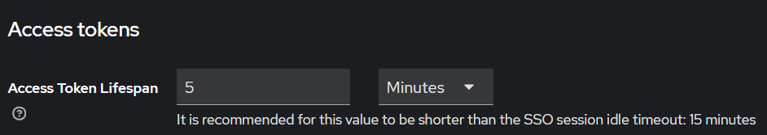
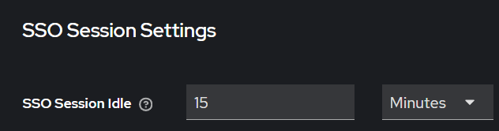
Mitigazione Spoofing: Hardening del Ciclo di Vita dei Token (Keycloak)
Minaccia Rilevata (IriusRisk):
Token Compromise: Una finestra di validità troppo estesa dei token JWT (Access & Refresh) aumenta il rischio di Replay Attack e impersonificazione in caso di furto.
Strategia di Mitigazione (NIST IA-2 / Session Management): Abbiamo applicato una politica di "Short-Lived Tokens" per ridurre drasticamente la finestra di attacco (Attack Window).
Dettagli Implementativi:
Access Token Lifespan: Ridotto a 5 Minuti (Default spesso 30m/1h). Costringe l'applicazione a rinnovare frequente le credenziali.
SSO Session Idle: Impostato a 15 Minuti. Se l'utente è inattivo, la sessione cade rapidamente.

Slide 67
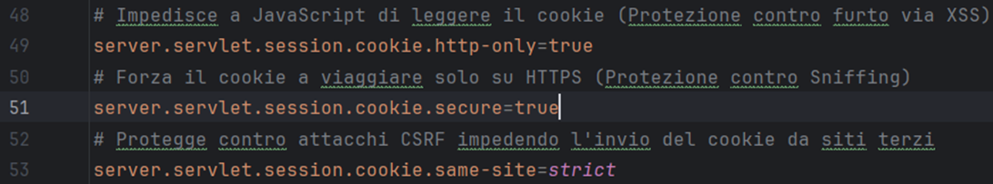
Mitigazione Spoofing: Session Management & Fixation Protection (Spring)
Minaccia Rilevata (IriusRisk):
Session Hijacking/Fixation: Rischio che un attaccante possa rubare o imporre un identificativo di sessione (JSESSIONID) valido per impersonare la vittima, sfruttando cookie non protetti o gestione sessione debole.
Strategia di Mitigazione (NIST SC-23 / Session Integrity): Abbiamo implementato controlli rigorosi sul ciclo di vita della sessione e sugli attributi dei cookie per garantire l'integrità dell'autenticazione.
Dettagli Implementativi:
Session Fixation Protection: Configurazione di .sessionFixation().migrateSession() in Spring Security. Al login, si invalida il vecchio ID di sessione e se ne genera uno nuovo, neutralizzando eventuali ID pre-impostati dall'attaccante.
Secure Cookie Attributes: Configurazione dei flag HttpOnly (previene furti via XSS) e Secure (forza HTTPS) nel file application.properties.

Slide 68
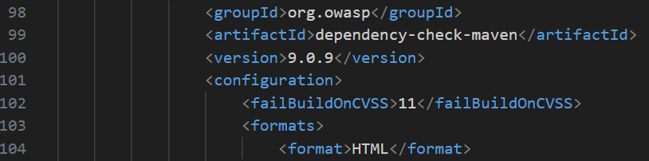
Mitigazione Tampering: Supply Chain Security (SCA)
Minaccia Rilevata (IriusRisk):
Dependency Vulnerabilities: Rischio di introdurre codice vulnerabile tramite librerie di terze parti obsolete o compromesse (es. Log4Shell), esponendo l'applicazione ad attacchi noti (CVE).
Strategia di Mitigazione (NIST RA-5 / Vulnerability Monitoring): Abbiamo integrato una soluzione di Software Composition Analysis (SCA) automatizzata direttamente nella pipeline di build.
Dettagli Implementativi:
OWASP Dependency-Check: Integrazione del plugin Maven nel ciclo di vita del progetto.
Automated Audit: Ad ogni compilazione, il tool scansiona l'albero delle dipendenze confrontandolo con il database nazionale delle vulnerabilità (NVD).
Security Gate: Configurazione della regola <failBuildOnCVSS>7</failBuildOnCVSS> che blocca automaticamente la compilazione se viene rilevata una vulnerabilità di gravità Alta o Critica, impedendo il deploy di software insicuro.

Slide 69
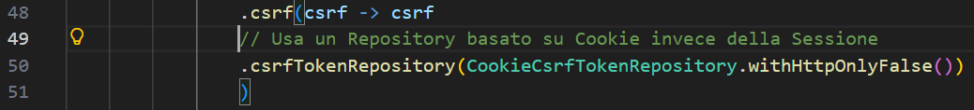
Mitigazione Tampering: Protezione CSRF (Double-Submit Cookie)
Minaccia Rilevata (IriusRisk):
CSRF Attacks: Rischio che un sito malevolo forzi il browser dell'utente loggato a eseguire azioni indesiderate (es. cambio password o cancellazione dati) verso la nostra applicazione, sfruttando la fiducia del browser.
Strategia di Mitigazione (NIST SI-3 / Malicious Code Protection): Abbiamo abilitato la protezione CSRF sincronizzata basata su token crittografici, adottando il pattern architetturale Double-Submit Cookie.
Dettagli Implementativi:
CookieCsrfTokenRepository: Configurazione di Spring Security per persistere il token CSRF in un cookie dedicato (XSRF-TOKEN) anziché nella sessione server.
JavaScript Readable: Impostazione del flag HttpOnly=false per consentire al client frontend di leggere il token e allegarlo all'header X-XSRF-TOKEN in ogni richiesta di modifica stato (POST/PUT/DELETE).
Validation: Il server rifiuta automaticamente qualsiasi richiesta di modifica che non presenti il token corretto, garantendo che l'azione provenga dall'applicazione legittima.

Slide 70


Mitigazione Minaccia: Logging e Non-Ripudiabilità (NIST AU-2)
Per quanto riguarda la minaccia della mancanza di tracciabilità (Lack of detectability), abbiamo implementato, come suggerito dal NIST, una strategia di Logging Centralizzato Server-Side che copre l'intero stack, garantendo integrità e affidabilità delle prove (Audit Trail):
Livello Applicativo: Abbiamo strumentato il BookingService in Spring Boot con la libreria SLF4J. Ogni operazione critica (prenotazione, cancellazione) genera un log di Audit che associa l'azione allo username verificato dal token OIDC, garantendo l'imputabilità dell'azione. 2. Livello Identità (Middleware): Su Keycloak, abbiamo attivato il modulo Event Auditing , che registra in modo immutabile ogni evento di Login, Logout e Errore di Autenticazione, permettendo di rilevare tentativi di intrusione.

Slide 71

Mitigazione Information Disclosure: Password Hashing Hardening
Minaccia Rilevata (IriusRisk):
Weak Password Hashing: L'uso di algoritmi di hash predefiniti o "veloci" esporrebbe il database delle credenziali (in caso di furto/leak) ad attacchi di Offline Cracking tramite GPU array.
Strategia di Mitigazione (NIST IA-5 / Authenticator Management): Abbiamo incrementato il "Work Factor" crittografico configurando una policy di hashing resistente agli attacchi brute-force moderni.
Dettagli Implementativi:
Algoritmo Robusto: Migrazione da algoritmi legacy a PBKDF2-SHA256, standard industriale per la derivazione delle chiavi.
Adaptive Iterations: Configurazione del numero di iterazioni a 27.500+. Questo costringe il server a eseguire calcoli intensivi per ogni verifica password, rendendo computazionalmente impraticabile il cracking massivo di un database rubato.

Slide 72

Mitigazione Information Disclosure: Prevenzione SQL Injection
Minaccia Rilevata (IriusRisk):
SQL Injection: Manipolazione delle query per esfiltrare dati.
Strategia di Mitigazione (NIST SI-10 / Input Validation): Adozione di Spring Data JPA per l'astrazione totale delle query, eliminando alla radice la possibilità di scrivere SQL insicuro.
Dettagli Implementativi:
Query Methods Sicuri: Utilizzo di metodi derivati (es. findByUsername) all'interno delle interfacce JpaRepository.
Prepared Statements Automatici: Il framework converte automaticamente queste chiamate in Prepared Statements a livello di database, garantendo che qualsiasi input utente venga trattato come parametro letterale e mai come codice eseguibile.
Assenza di SQL Nativo: Rimozione di query native concatenate manualmente.

Slide 73

Mitigazione Denial of Service: Protezione Brute Force (Keycloak)
Minaccia Rilevata (IriusRisk):
Brute Force / Lockout: Tentativi massivi di indovinamento delle password che possono portare a due conseguenze: compromissione dell'account o saturazione del sistema (DoS) a causa dell'elevato numero di richieste di login fallite.
Strategia di Mitigazione (NIST AC-7 / Unsuccessful Logon Attempts): Abbiamo attivato il modulo nativo "Brute Force Detection" di Keycloak per limitare il numero di tentativi consecutivi e imporre blocchi temporanei incrementali.
Dettagli Implementativi:
Failure Threshold: Configurazione di un limite massimo di 5 tentativi falliti (Max Login Failures) prima dell'intervento del sistema.
Temporary Lockout: Implementazione di un blocco temporaneo crescente (Wait Increment: 1 Minuto). L'account viene "congelato" temporaneamente, rendendo inefficaci gli attacchi automatizzati veloci.
Quick Login Check: Attivazione del controllo sui tentativi in rapida successione (millisecondi) per mitigare bot scriptati.

Slide 74

Mitigazione Denial of Service: Resource Throttling (PostgreSQL)
Minaccia Rilevata (IriusRisk):
Resource Exhaustion: Rischio che query massive o un numero eccessivo di connessioni (Connection Flooding) saturino CPU e RAM del database, causando il blocco dell'intero sistema (DoS).
Strategia di Mitigazione (NIST SC-5 / Denial of Service Protection): Abbiamo applicato limiti rigidi ("Hard Limits") sia a livello applicativo del database che a livello infrastrutturale del container.
Dettagli Implementativi:
Max Connections: Configurazione di PostgreSQL (max_connections=50) per respingere nuove connessioni oltre la soglia di sicurezza, prevenendo il collasso del pool di risorse.
OS-Level Quotas (Cgroups): Applicazione di limiti container tramite Docker (cpus: 0.5, memory: 512M). Questo utilizza i Control Groups del kernel per garantire che, anche sotto attacco, il processo database non possa monopolizzare le risorse dell'host fisico.

Slide 75

Mitigazione Elevation of Privilege: Auth Code Hardening
Minaccia Rilevata (IriusRisk):
Auth Code Replay: Rischio che un attaccante intercetti il codice di autorizzazione OIDC durante il redirect e lo riutilizzi (Replay) per ottenere un token valido e impersonare la vittima (Elevation of Privilege).
Strategia di Mitigazione (NIST IA-2 / Identification & Authentication): Abbiamo ridotto drasticamente la finestra temporale di validità del codice di scambio ("Time-to-Live") per rendere inefficaci i tentativi di intercettazione manuale o automatizzata lenta.
Dettagli Implementativi:
Short Lifespan: Configurazione del parametro Client login timeout a 15 Secondi (riduzione significativa rispetto al default).
Attack Window Minimization: Poiché lo scambio del codice avviene in millisecondi tra server e server (Back-channel), un timeout di 15 secondi è sufficiente per l'operatività legittima ma troppo breve per permettere a un attaccante di estrarre e riutilizzare il codice intercettato.

Slide 76

Data Loss due to System Failure
Per quanto riguarda la perdita accidentale dei dati abbiamo risolto tale threat attraverso la contromisura consigliata dal NIST.

Slide 77


COTROMISURA
Automazione: Schedulazione tramite Task Scheduler per esecuzione notturna.
RPO (Recovery Point Objective): 24 ore (garantisce il ripristino dei dati al giorno precedente).

Slide 78



Slide 79

Il rischio di esfiltrazione dei dati dai file di backup (Insecure Backup Procedures) è un altro threat ad alto rischio. La contromisura suggerita dal NIST è quella di applicare la crittografia per il backup dei nostri dati.
Cifratura: Utilizzo dello standard AES-256 (tramite 7-Zip) per proteggere gli archivi.
Secure Deletion: I file temporanei in chiaro (.sql) vengono eliminati immediatamente dopo la cifratura, lasciando su disco solo l'archivio protetto da password.
Risultato: Anche in caso di furto fisico del supporto di memoria, i dati rimangono inaccessibili a terzi non autorizzati.

Slide 80

Minaccia: Impossibilità di Esercitare i Diritti sui Dati (GDPR)
Abbiamo identificato una vulnerabilità critica nel sistema relativa alla gestione dei dati personali (PII). Secondo il GDPR, l'utente ("Data Subject") deve avere il pieno controllo sui propri dati. Nel nostro stack iniziale, esistevano due problematiche distinte ma collegate:
Vulnerabilità Backend: Il sistema non aveva procedure automatiche per cancellare o rettificare i dati in modo consistente su tutti i database.
Vulnerabilità Frontend: L'interfaccia utente non presentava opzioni per l'esercizio di questi diritti, esponendo l'organizzazione a reclami e sanzioni amministrative. L'obiettivo è stato mitigare entrambe implementando il diritto all'oblio (cancellazione) e alla rettifica (modifica) direttamente nell'applicazione.

Slide 81
Per risolvere il problema, non bastava agire su un solo componente. I dati dell'utente sono frammentati in due luoghi:
Keycloak (Identity Provider): Custodisce le credenziali (Password), l'email e l'anagrafica.
PostgreSQL (Database Applicativo): Custodisce i dati operativi (le Prenotazioni).
La nostra strategia è stata trasformare Spring Boot in un "Orchestratore". Quando l'utente richiede un'azione (es. "Cancellami"), Spring Boot deve coordinare la pulizia su PostgreSQL e inviare comandi amministrativi a Keycloak per rimuovere l'identità, garantendo che non rimangano dati orfani.

Slide 82

Abilitazione del Service Account su Keycloak
Per permettere a Spring Boot di modificare o cancellare utenti su Keycloak, abbiamo dovuto configurare un accesso privilegiato. Non potevamo usare l'account dell'utente loggato (che ha permessi limitati). Abbiamo quindi attivato il Service Account per il client prenotazioni-app.
Abbiamo abilitato l'opzione "Service accounts roles" nella configurazione del client.
Abbiamo assegnato al Service Account il ruolo speciale realm-management/manage-users. Questo conferisce alla nostra applicazione Java il "superpotere" di amministrare gli utenti del Realm in modo programmatico.

Slide 83

Interazione Programmatica con Keycloak
Lato codice, abbiamo introdotto una nuova classe: KeycloakService. Utilizzando la libreria keycloak-admin-client, questo servizio si autentica come amministratore e incapsula le operazioni complesse. Abbiamo implementato tre metodi fondamentali:
deleteUserFromKeycloak: Per la rimozione definitiva dell'identità.
changePassword: Per il reset delle credenziali senza uscire dall'app.
updateEmail: Per la rettifica dell'indirizzo di contatto. Questo strato di astrazione permette al resto dell'applicazione di ignorare la complessità delle API di Keycloak.

Slide 84

Gestione della Consistenza su PostgreSQL
Il diritto all'oblio richiede la cancellazione totale. Eliminare l'utente solo da Keycloak avrebbe lasciato nel nostro database locale (PostgreSQL) delle "prenotazioni orfane", ovvero record associati a un username non più esistente. Abbiamo modificato il BookingService introducendo il metodo deleteUserData, decorato con l'annotazione @Transactional. Questo assicura l'atomicità: o vengono cancellate tutte le prenotazioni dell'utente, o non se ne fa nulla. Solo dopo aver pulito il database locale procediamo verso Keycloak.

Slide 85

Il Flusso Esecutivo (RoomController)
Nel RoomController abbiamo unito i pezzi. Abbiamo creato l'endpoint /user/profile/delete che esegue una sequenza rigorosa:
Identifica l'utente tramite il token OIDC (principal).
Invoca bookingService.deleteUserData per pulire PostgreSQL.
Invoca keycloakService.deleteUserFromKeycloak per rimuovere l'account.
Esegue il request.logout() per invalidare la sessione corrente. Questa sequenza garantisce che, al termine dell'operazione, l'utente sia completamente rimosso dal sistema.

Slide 86

UX per l'Esercizio dei Diritti (Mitigazione UI)
Per mitigare la minaccia relativa all'assenza di interfaccia utente, abbiamo ridisegnato il frontend. Abbiamo diviso l'applicazione in due aree logiche:
Dashboard Operativa (user.html): Dove l'utente gestisce le prenotazioni. Qui abbiamo aggiunto la possibilità di cancellare le singole prenotazioni errate (Diritto di Rettifica dati operativi).
Area Profilo (profile.html): Una nuova pagina dedicata esclusivamente alla gestione dell'account.

Slide 87

Implementazione Pagina Profilo
La pagina profile.html è il punto centrale per la compliance GDPR. Abbiamo implementato:
Modifica Credenziali: Form dedicati per cambiare Password ed Email che comunicano direttamente con il backend, migliorando l'esperienza utente (non serve andare su pagine esterne).
Zona Pericolo: Un'area distinta per la cancellazione dell'account. Abbiamo inserito un meccanismo di conferma (confirm alert) per evitare cancellazioni accidentali. Questa interfaccia rende l'esercizio dei diritti accessibile e trasparente, risolvendo la minaccia segnalata.

Slide 88
Penetration Test Dinamico Autenticato
Per validare l'efficacia delle contromisure implementate, abbiamo sottoposto l'applicazione a un ciclo di DAST (Dynamic Application Security Testing) utilizzando OWASP ZAP.
Poiché l'applicazione è protetta da OIDC, abbiamo utilizzato una tecnica di Authenticated Scanning: abbiamo prima autenticato manualmente lo scanner tramite Keycloak per ottenere una sessione valida, e successivamente abbiamo lanciato un Active Scan contro gli endpoint protetti di Spring Boot.
Il report finale evidenzia un risultato eccellente:
Zero Vulnerabilità High: Non sono state rilevate SQL Injection, XSS o RCE, confermando la bontà della validazione input e dell'architettura sicura.
Rischi Medi (Configurazione): Le segnalazioni medie riguardavano principalmente la duplicazione degli header di sicurezza (Multiple X-Frame-Options) dovuta alla sovrapposizione tra le policy di Apache e Spring Boot.
Remediation: A seguito del test, abbiamo affinato la configurazione del Reverse Proxy Apache per centralizzare la gestione degli header CSP e HSTS, eliminando i conflitti e ottenendo un profilo di sicurezza pulito."
Notes:
Per risolvere il conflitto, abbiamo deciso di togliere la responsabilità all'applicazione (Spring Boot) e affidare tutto il lavoro di "timbratura" dei pacchetti di sicurezza solo al Reverse Proxy (Apache).

Slide 89



Slide 90


REPORT

Slide 91

Risoluzione Conflitti: Centralizzazione degli Header
Analisi: Il report DAST evidenziava una duplicazione dell'header anti-clickjacking. Sia il framework applicativo (Spring Security) che l'infrastruttura (Apache) inviavano direttive contrastanti al browser, creando ambiguità e potenziale inefficacia della protezione.
Risoluzione:
Abbiamo adottato una strategia di Centralizzazione sul Reverse Proxy.Abbiamo disabilitato esplicitamente la gestione degli header in Spring Boot (http.headers().frameOptions().disable()).
Abbiamo demandato l'applicazione rigorosa della policy (SAMEORIGIN) esclusivamente ad Apache.
Risultato: Eliminazione del conflitto e gestione univoca della sicurezza perimetrale.
Notes:
configurato Apache per inviare l'header con la regola SAMEORIGIN. Cosa significa: Questo dice al browser: "Puoi visualizzare questo sito dentro un riquadro (frame) solo se il sito che lo contiene è lo stesso sito (stessa origine)". Questo impedisce a siti esterni malevoli di inglobare il tuo sito per rubare click (Clickjacking).

Slide 92
Minaccia Residua: CSP: script-src / style-src 'unsafe-inline' (Medium)
Analizzando il report ZAP, si può notare che permangono alcune segnalazioni di livello Medio relative alla Content Security Policy, specificamente l'uso della direttiva 'unsafe-inline'.
Abbiamo scelto consapevolmente di accettare questo rischio per una precisa necessità architetturale.
Vincolo Tecnologico: Il nostro stack utilizza Thymeleaf (per il frontend) e Keycloak (per il login). Entrambe queste tecnologie generano dinamicamente pagine HTML che includono piccoli snippet di JavaScript e CSS direttamente nel codice (inline) per gestire la logica dell'interfaccia utente.
Impatto della Mitigazione: Rimuovere 'unsafe-inline' per soddisfare ciecamente il tool avrebbe rotto completamente il rendering delle pagine di login e dei form di prenotazione. La soluzione ideale richiederebbe una riscrittura completa del frontend (spostando tutto in file .js esterni), un'attività di refactoring massiva che esula dallo scopo di questo progetto.
Pertanto, abbiamo mitigato il rischio limitando le sorgenti esterne (auth.local, 'self') ma mantenendo l'esecuzione inline necessaria all'operatività

Slide 93
NIST 800-53 r5
Passiamo ora all'analisi della sicurezza. Per questo progetto, non volevamo limitarci a implementare funzionalità di sicurezza isolate, ma abbiamo scelto di adottare un approccio strutturato seguendo lo standard internazionale NIST SP 800-53 Revision 5.
Abbiamo scelto questo standard perché offre un catalogo rigoroso di controlli per mitigare i rischi reali.
Per il nostro progetto, abbiamo definito una Baseline di Sicurezza di livello MODERATE. Questo significa che, trattando dati utente e credenziali, il sistema deve garantire una protezione robusta non solo contro errori casuali, ma anche contro attacchi mirati.
Il nostro lavoro si è concentrato sulle famiglie di controlli più critiche per un'architettura web: Controllo Accessi (AC), Identificazione (IA) e Protezione del Sistema (SC)

